Slide 1
樂天 小熊餅乾
結案報告 2025.12.03

Slide 2
KOL成效數據

Slide 3
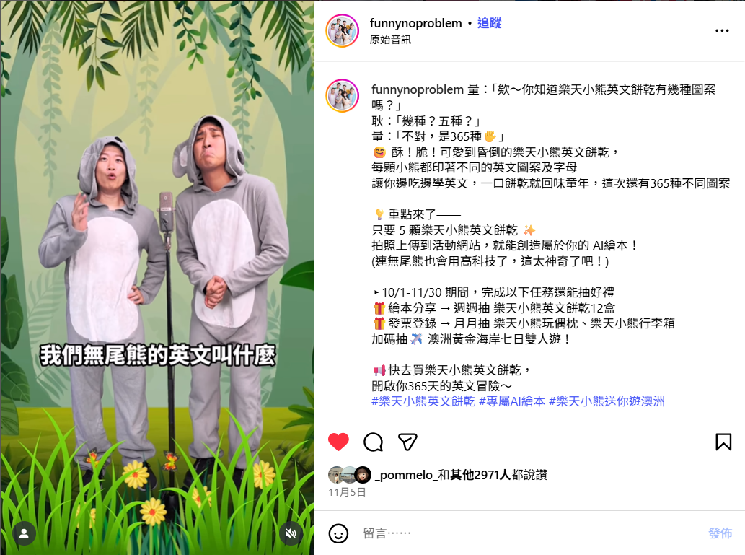
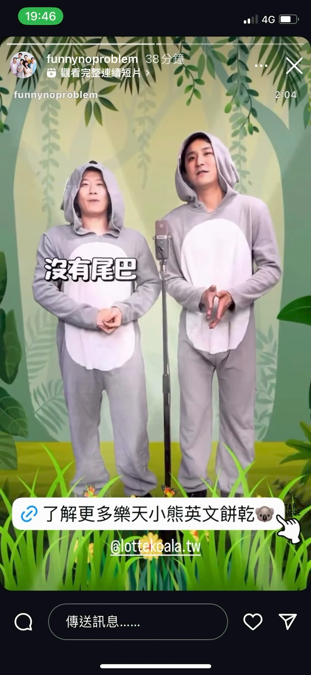
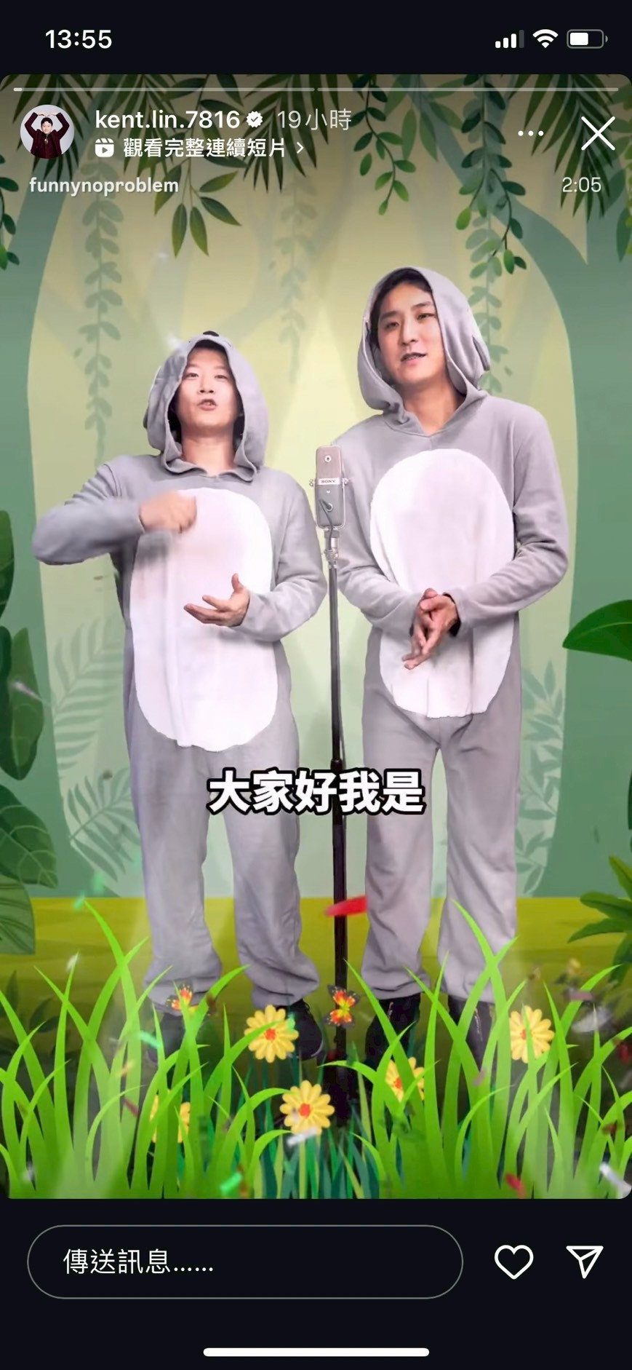

面白大丈夫-上刊截圖
IG 貼文上刊截圖
IG Reels
IG限動截圖(PR)
IG限動截圖(PR)
IG限動截圖

Slide 4
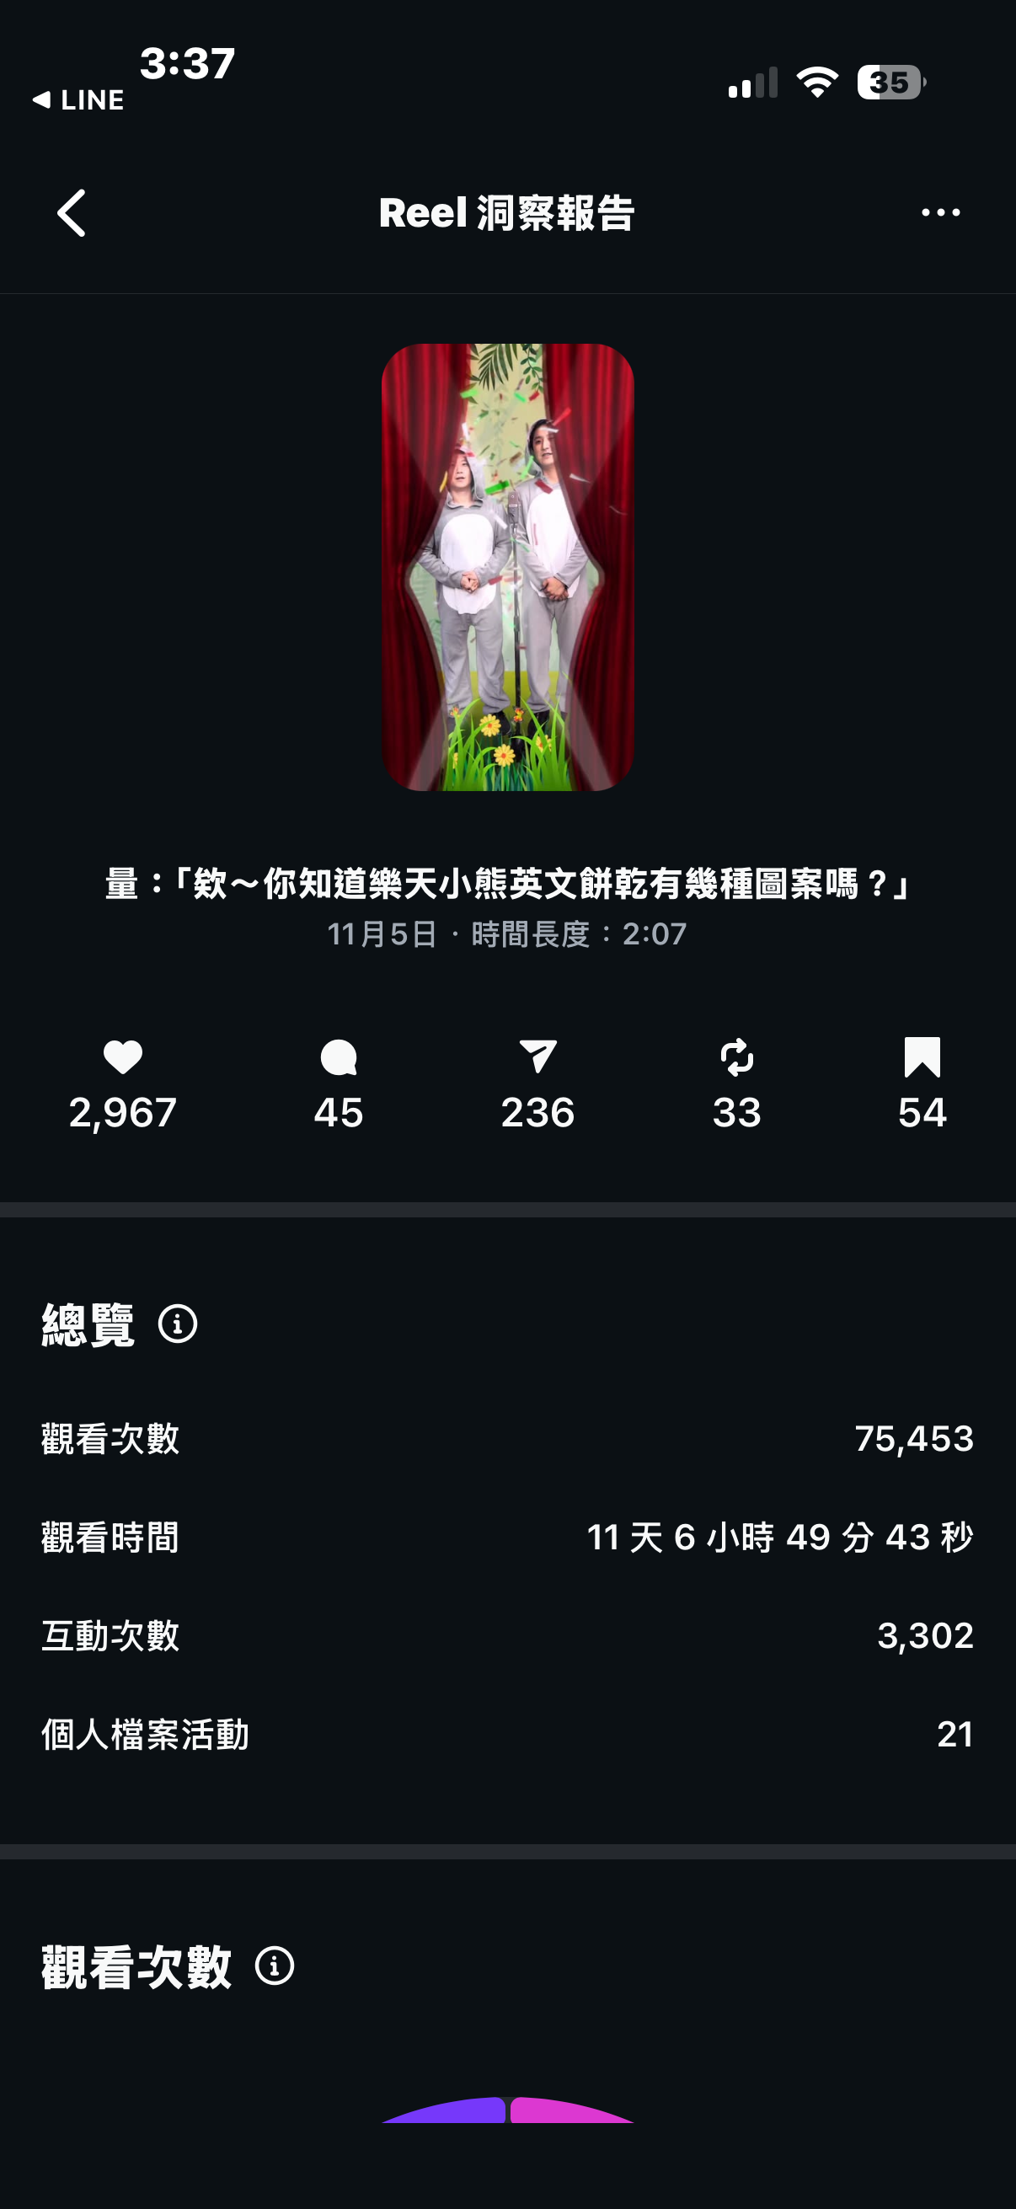
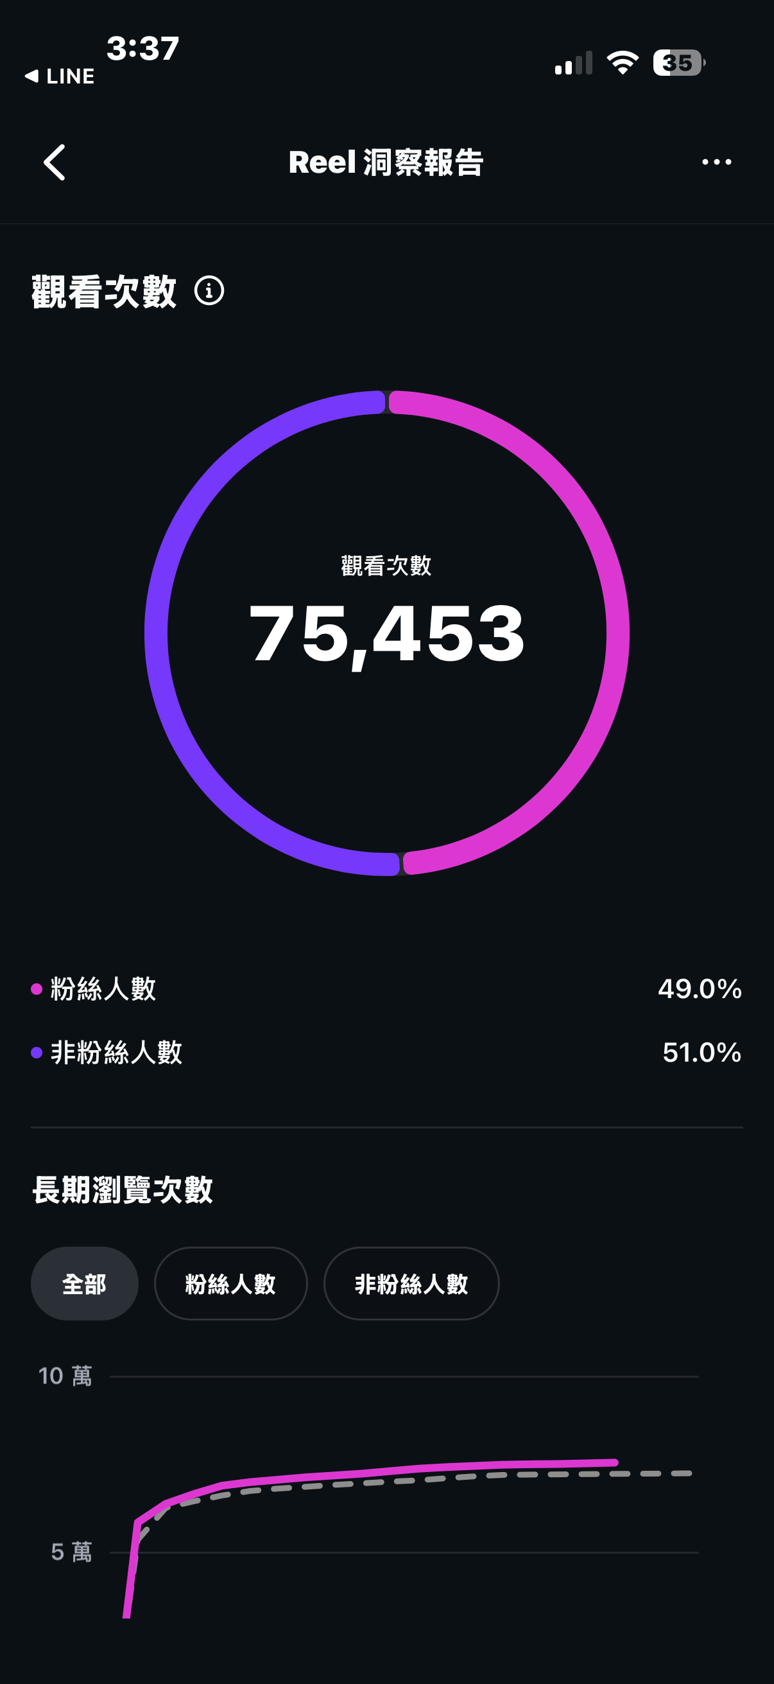
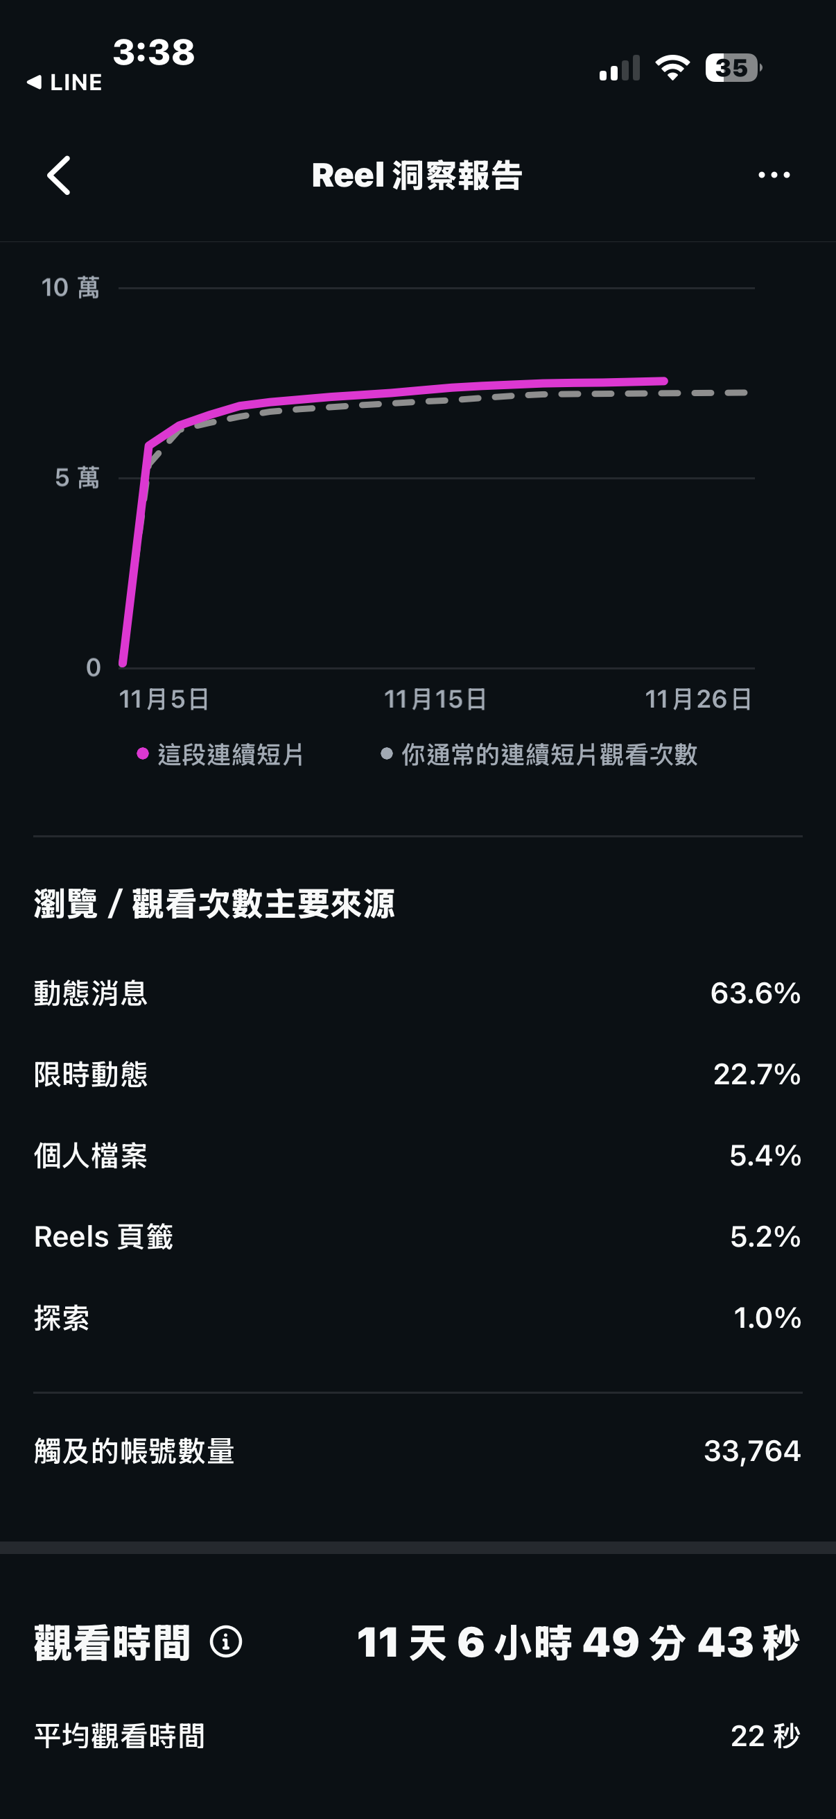
面白大丈夫-貼文成效數據截圖

Slide 5
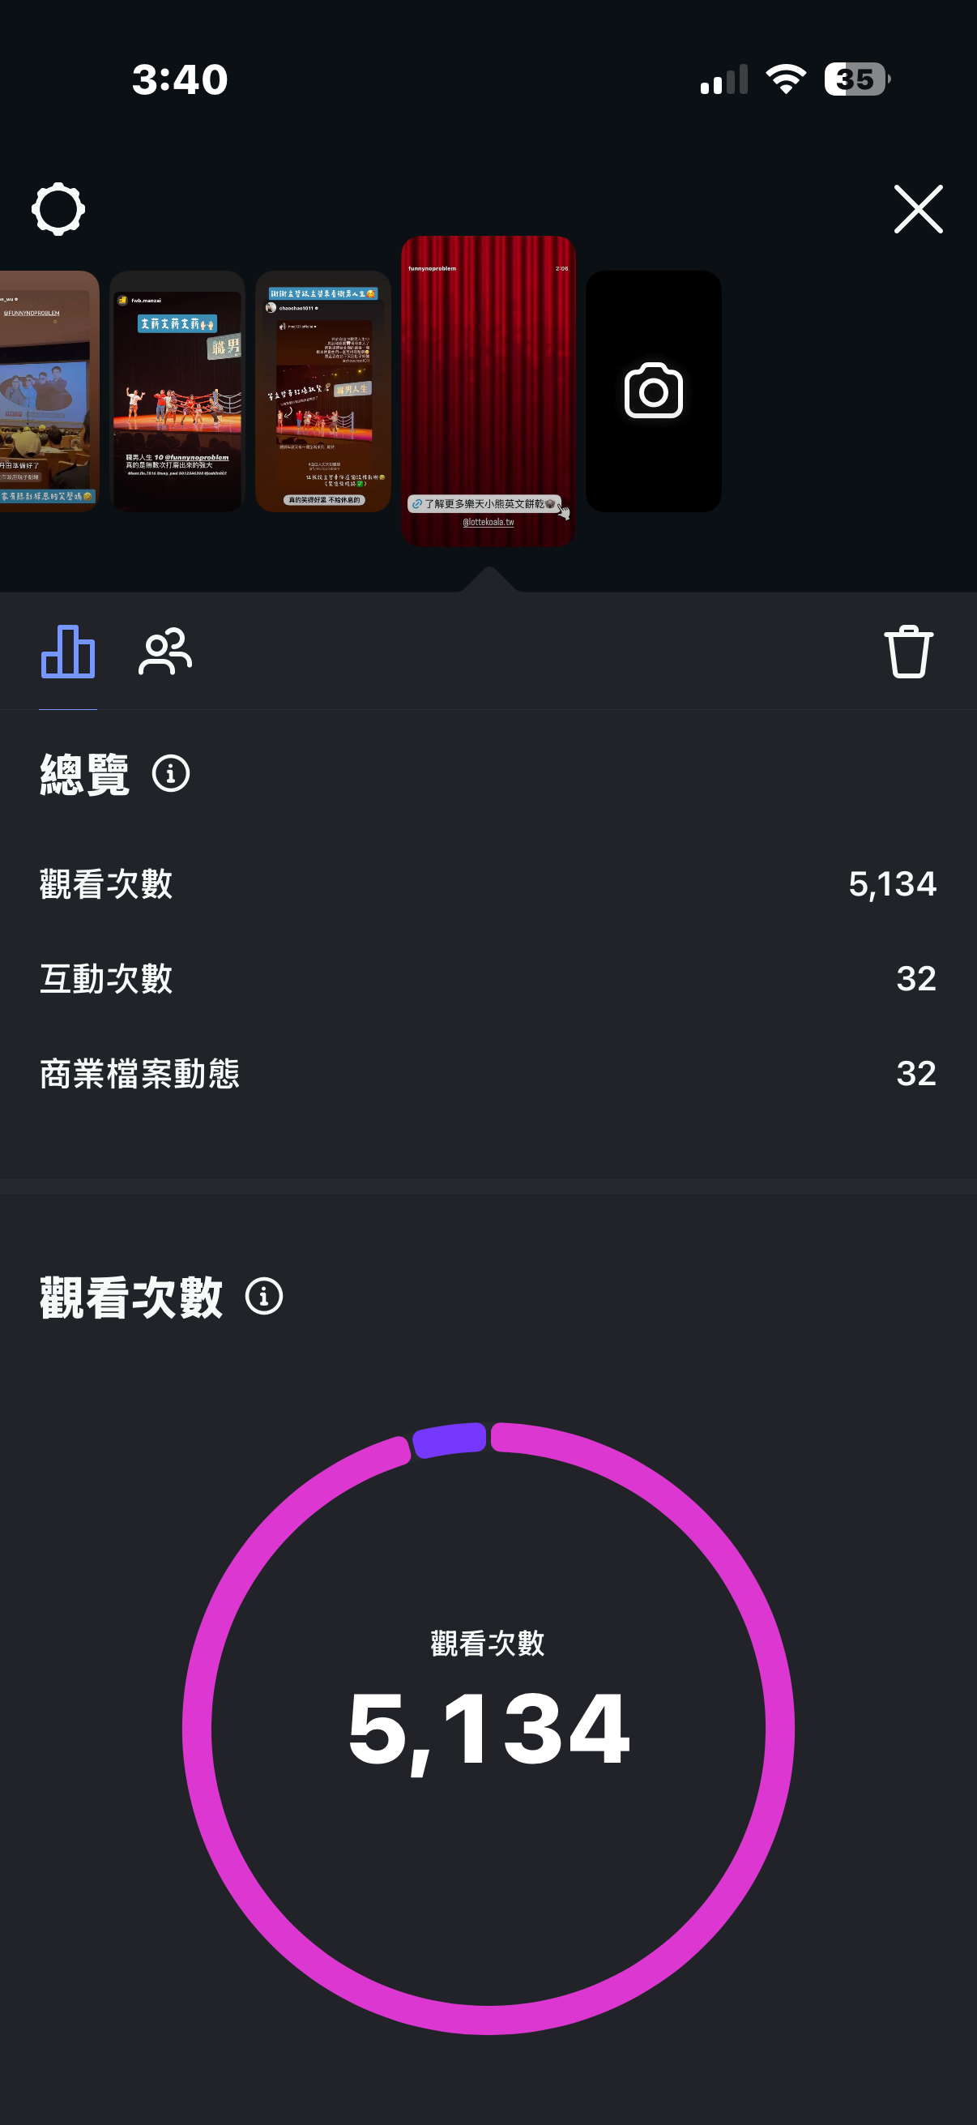
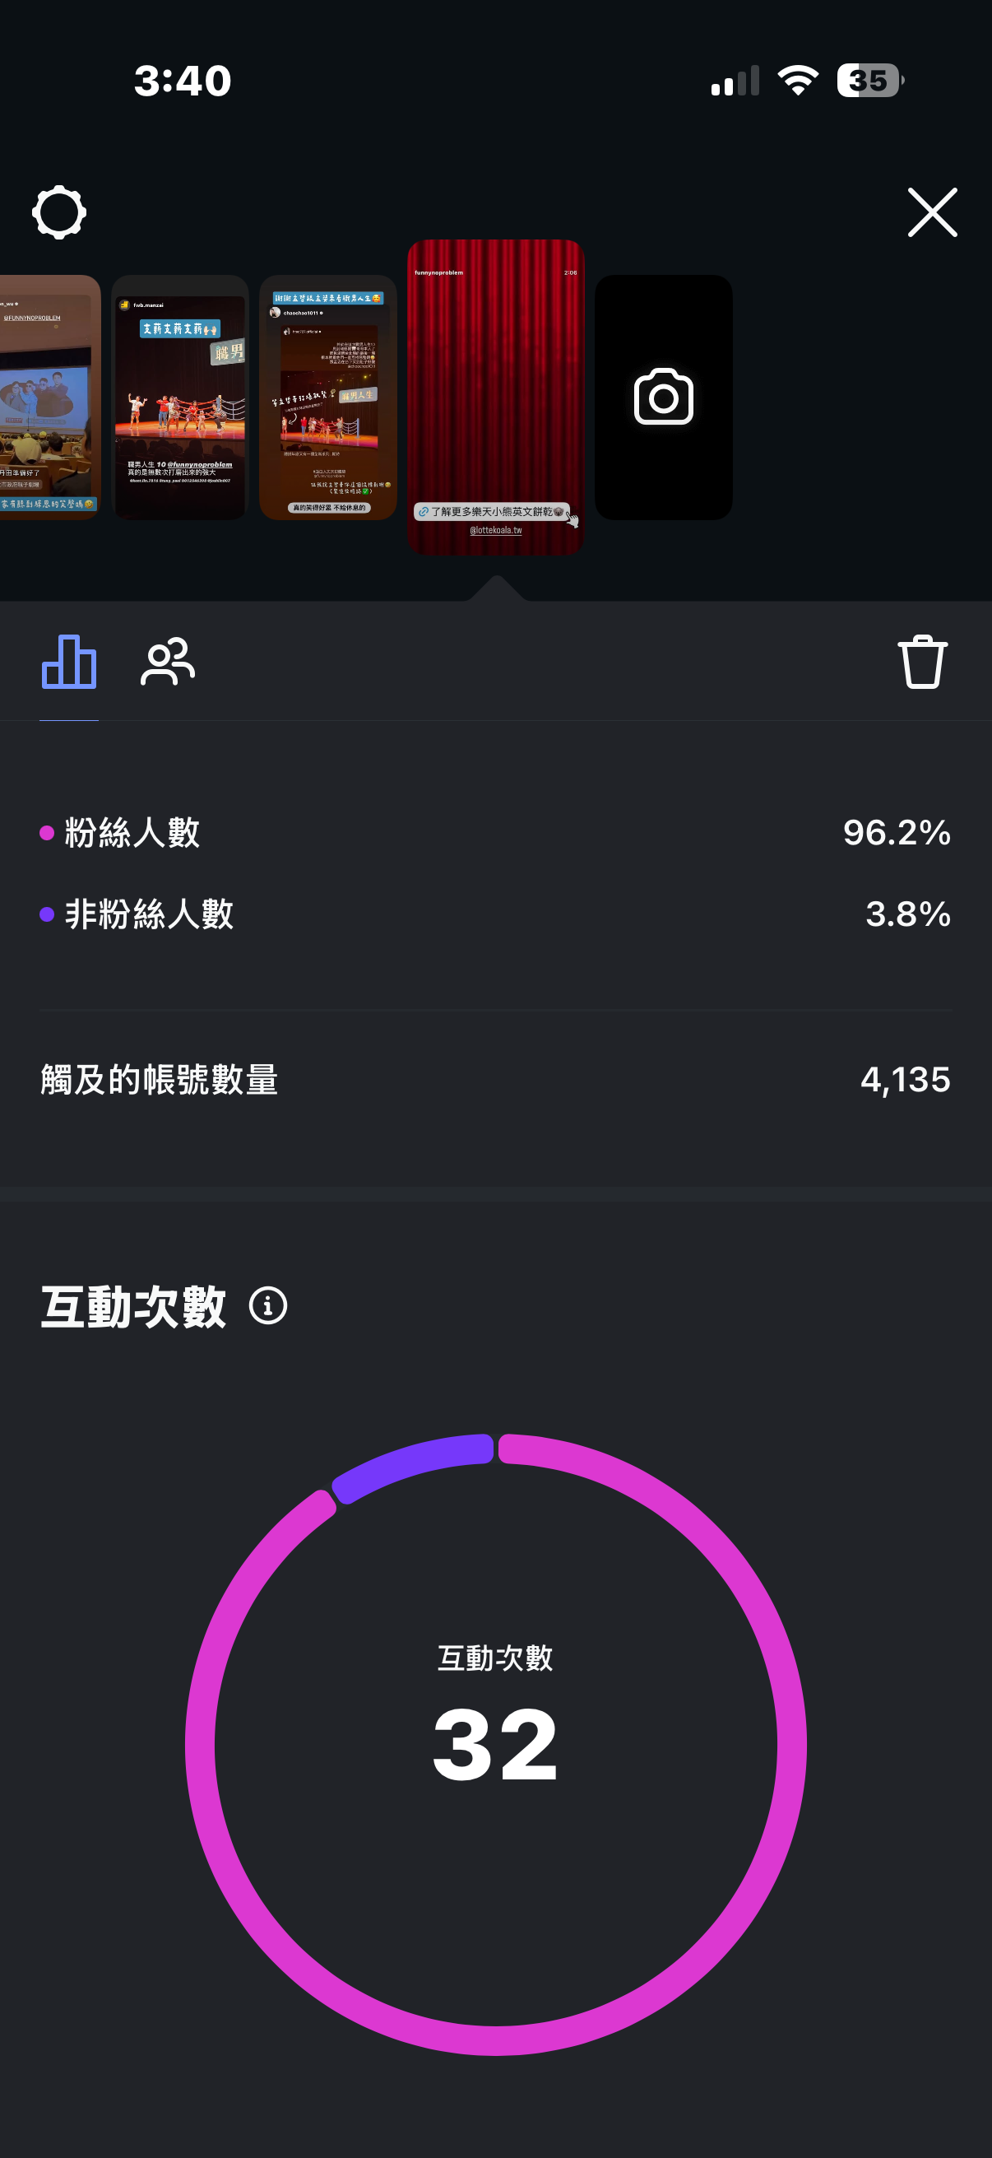
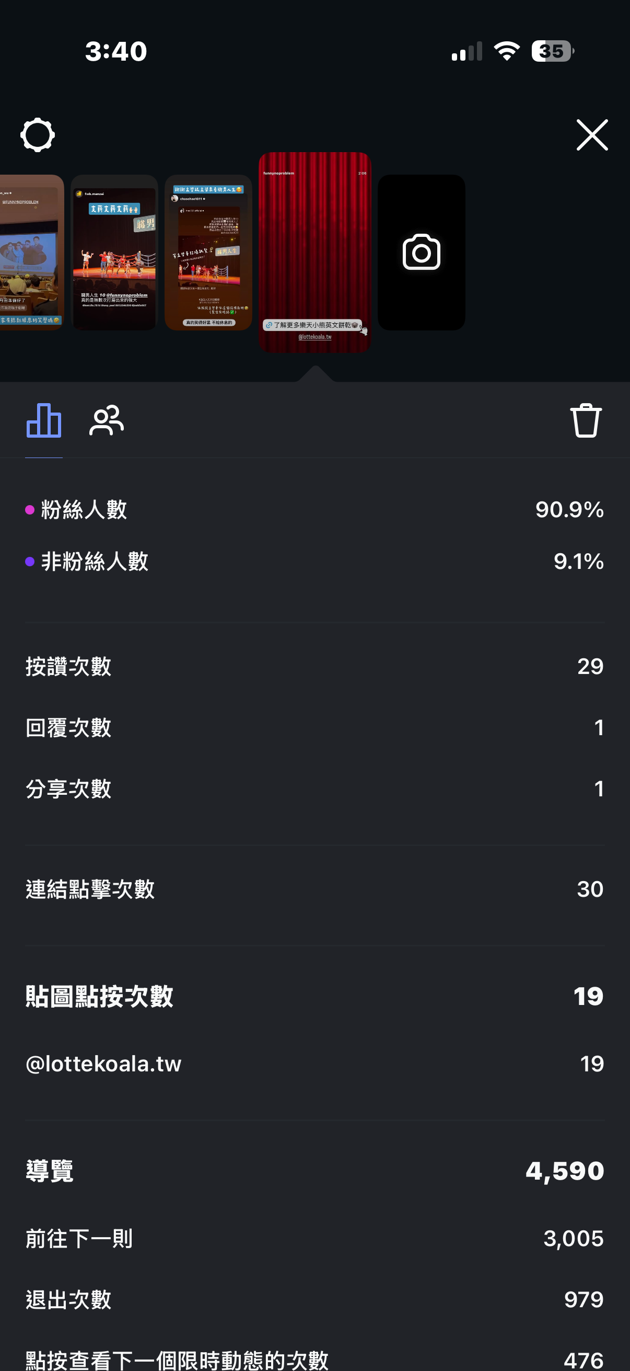
面白大丈夫-限動成效數據截圖

Slide 6
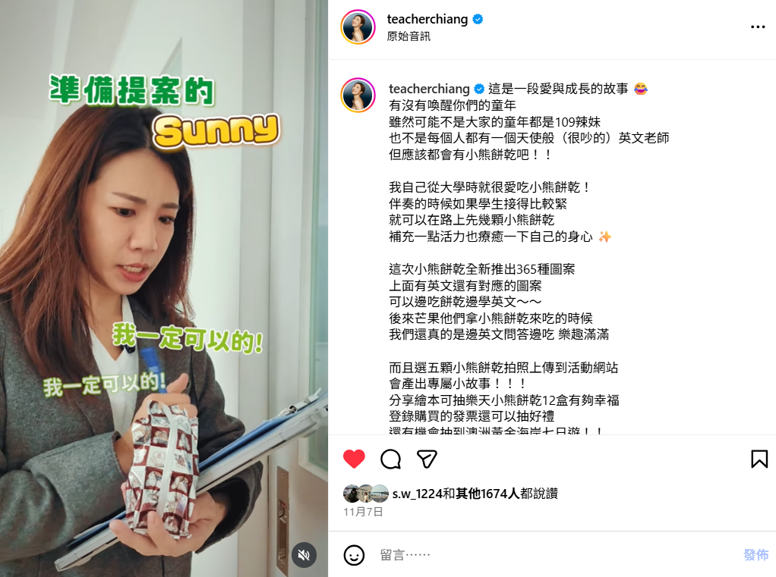
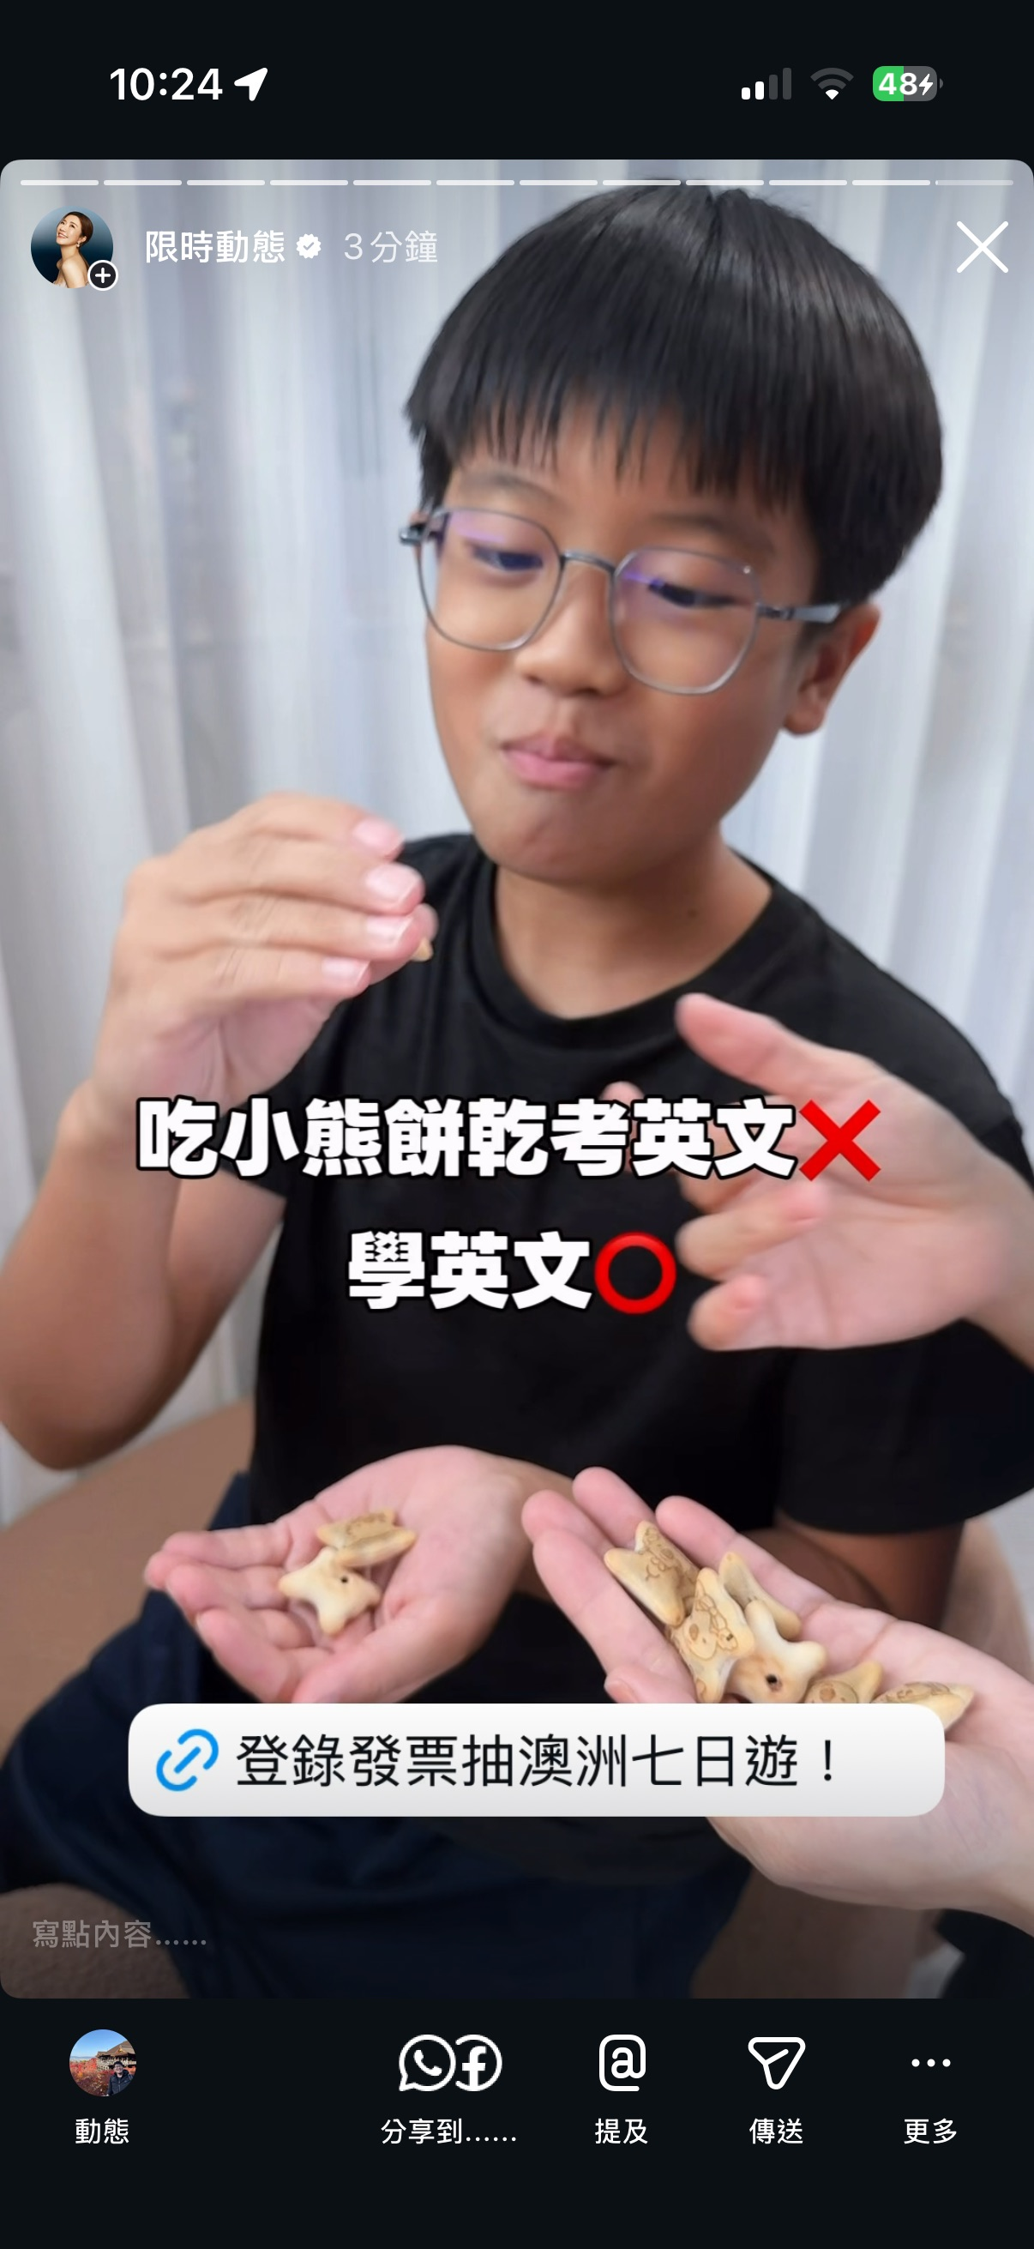
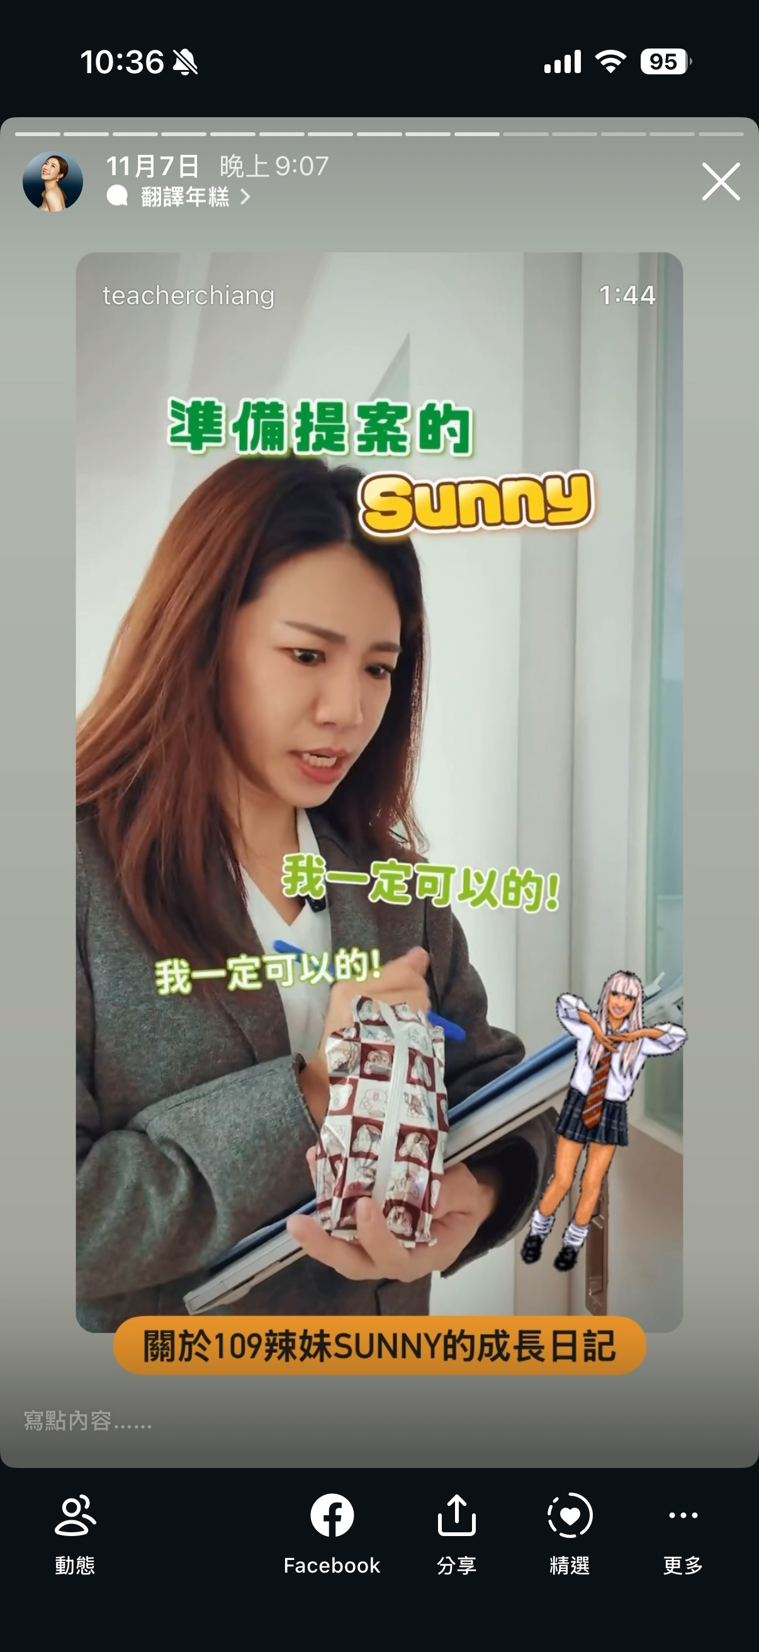
我是江老師-上刊截圖
IG 貼文上刊截圖
IG Reels
IG限動截圖
IG限動截圖(PR)

Slide 7
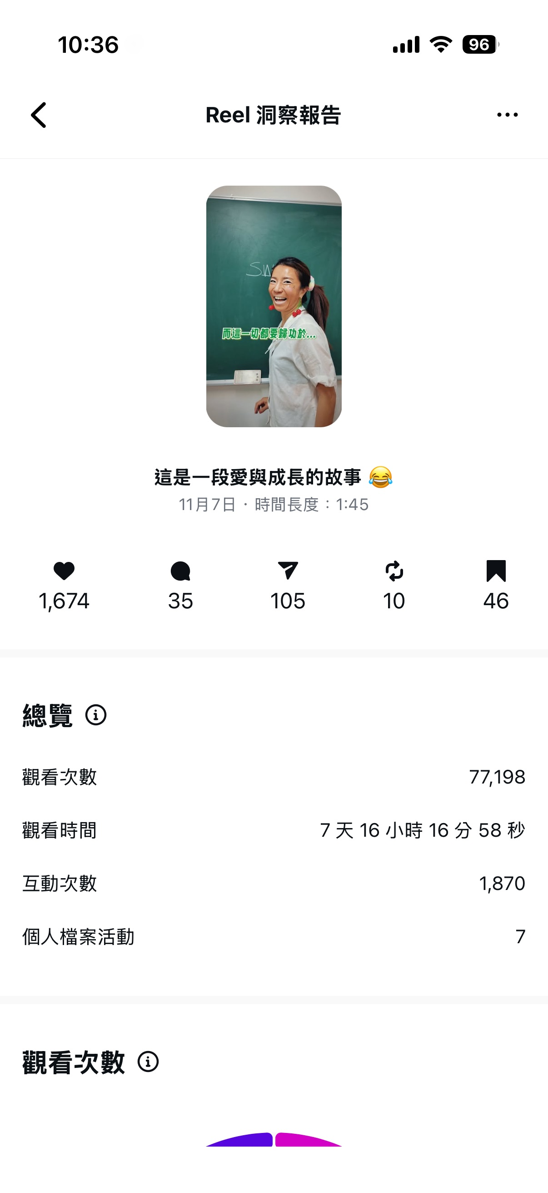
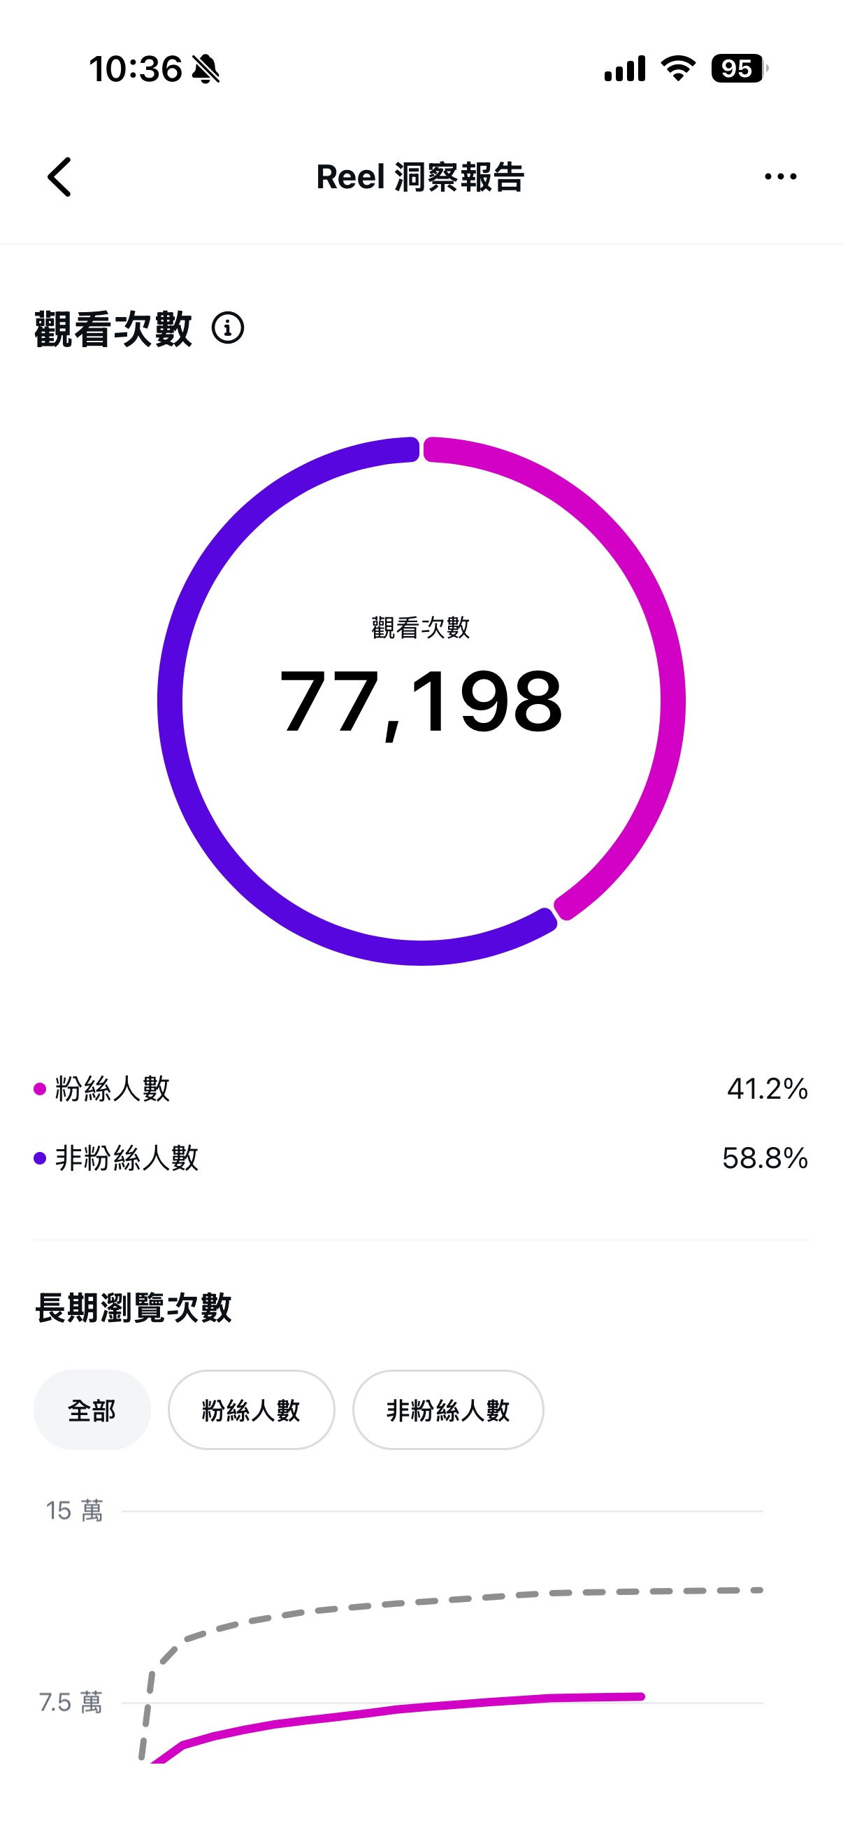
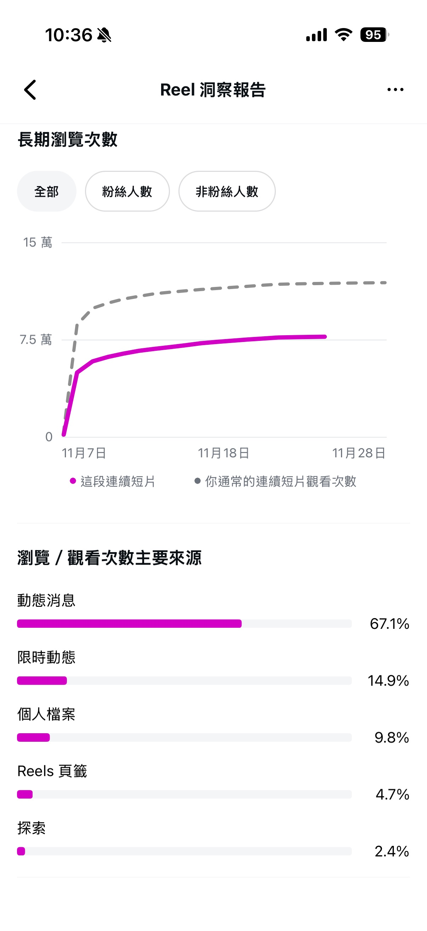
我是江老師-貼文成效數據截圖

Slide 8
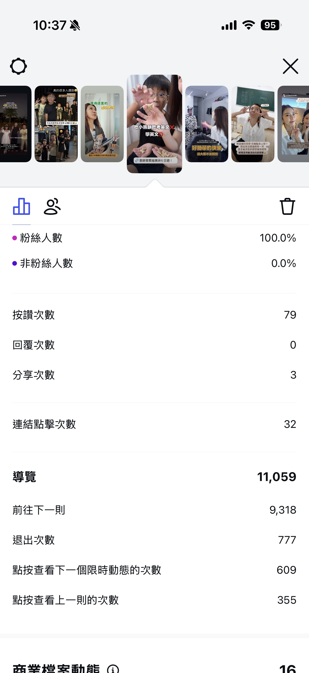
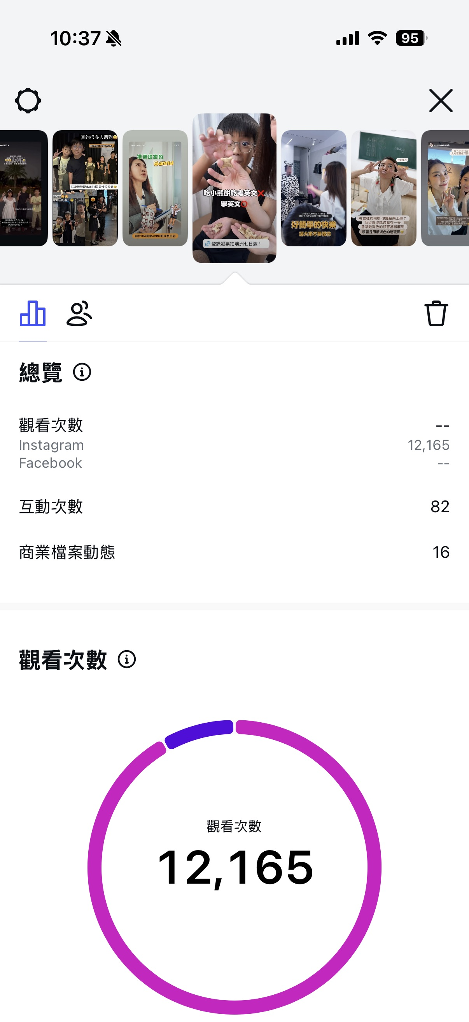
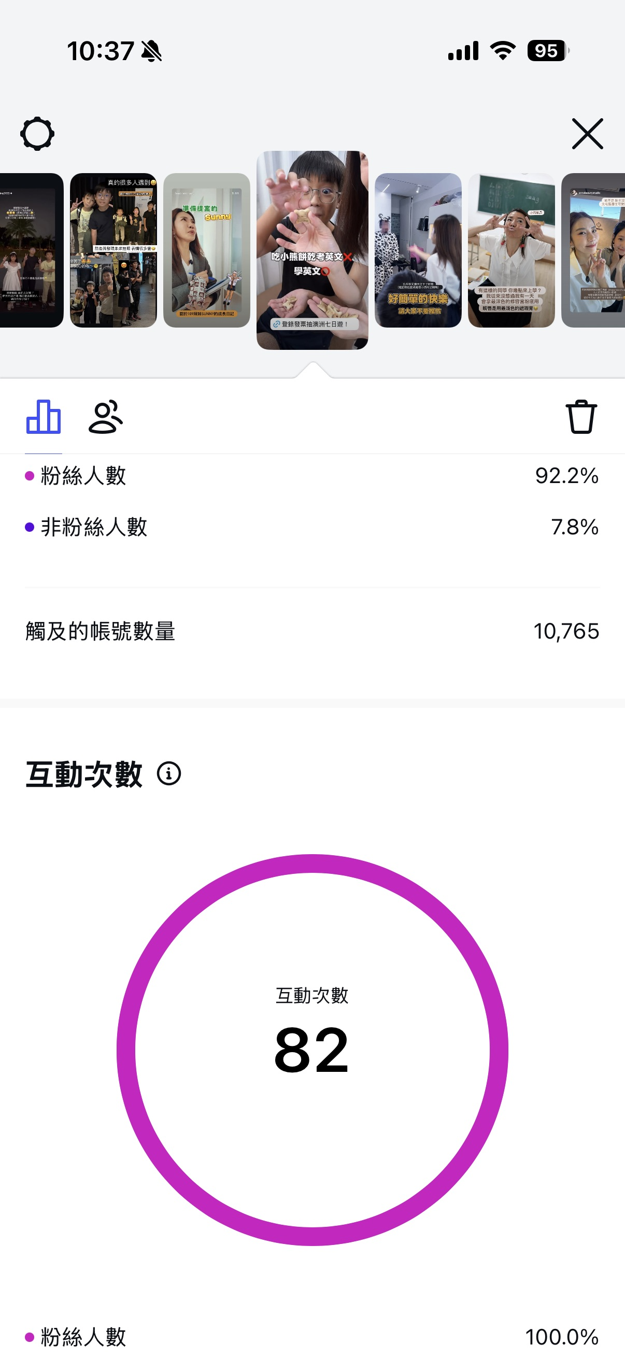
我是江老師-限動成效數據截圖

Slide 9
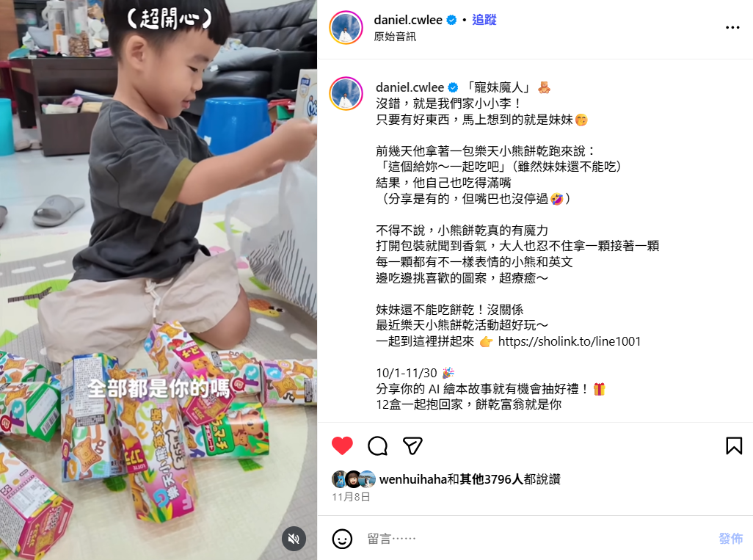
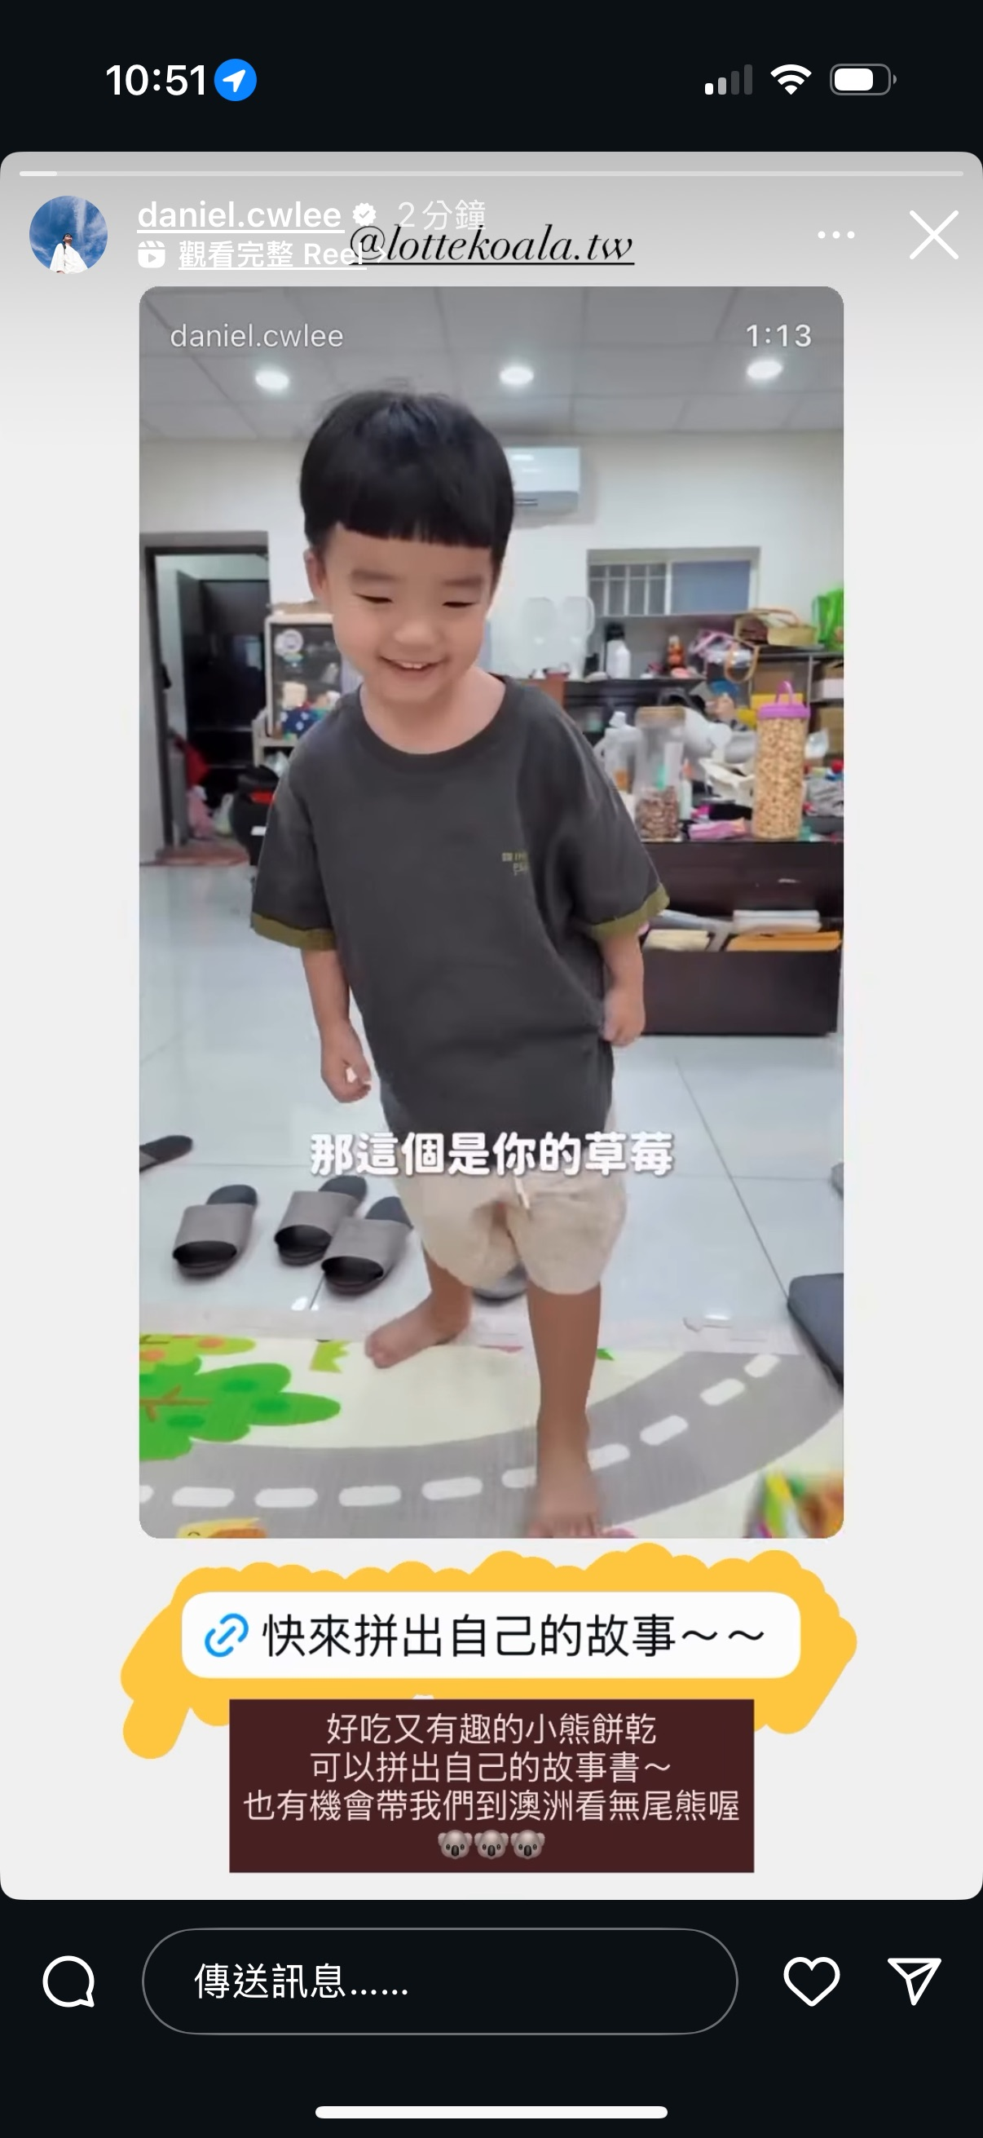
崇崇-上刊截圖
IG 貼文上刊截圖
IG Reels
IG限動截圖

Slide 10
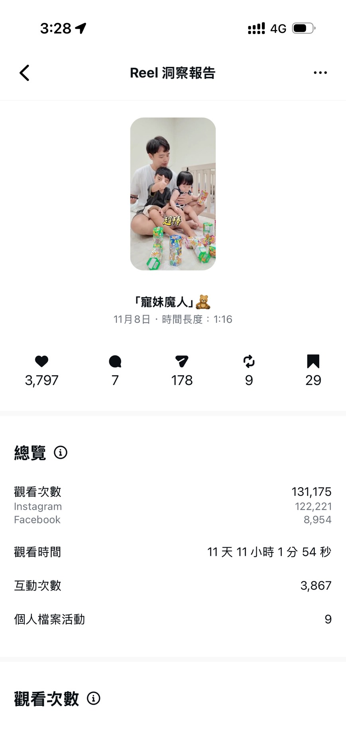
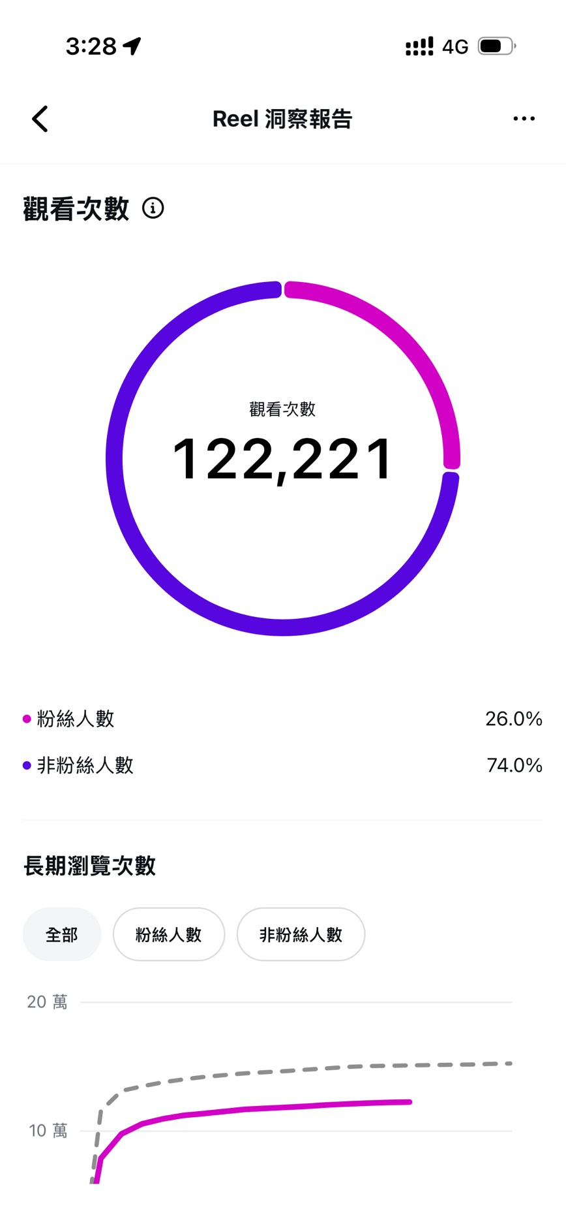
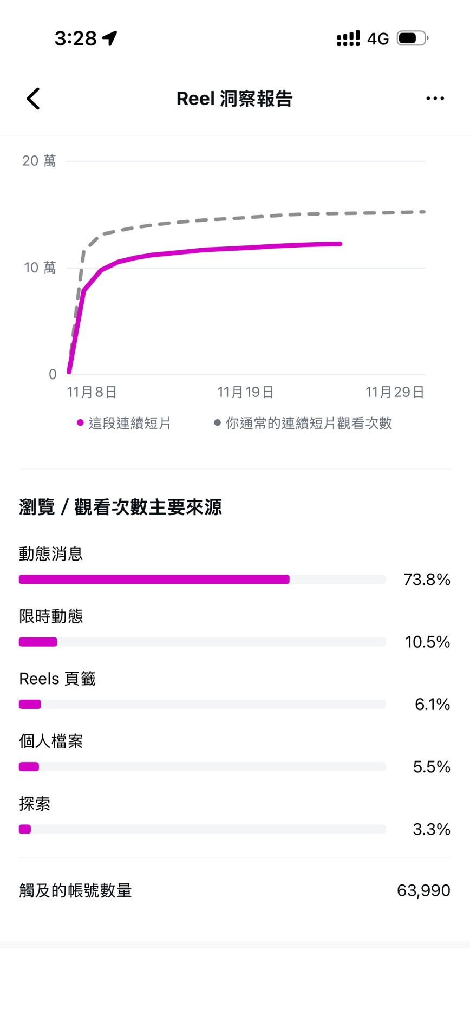
崇崇-貼文成效數據截圖

Slide 11
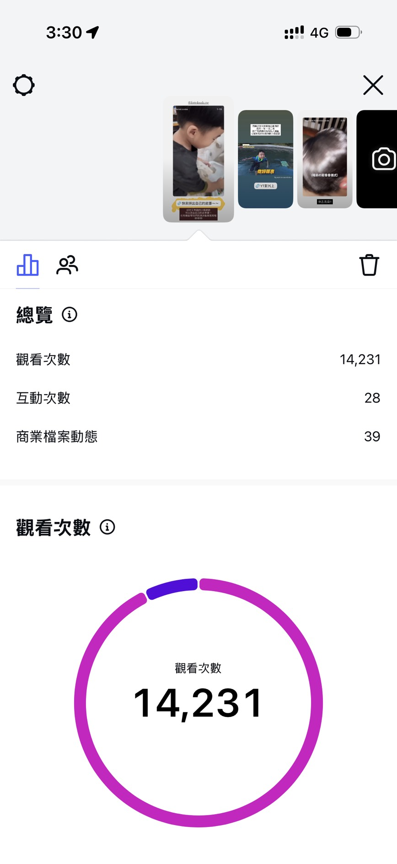
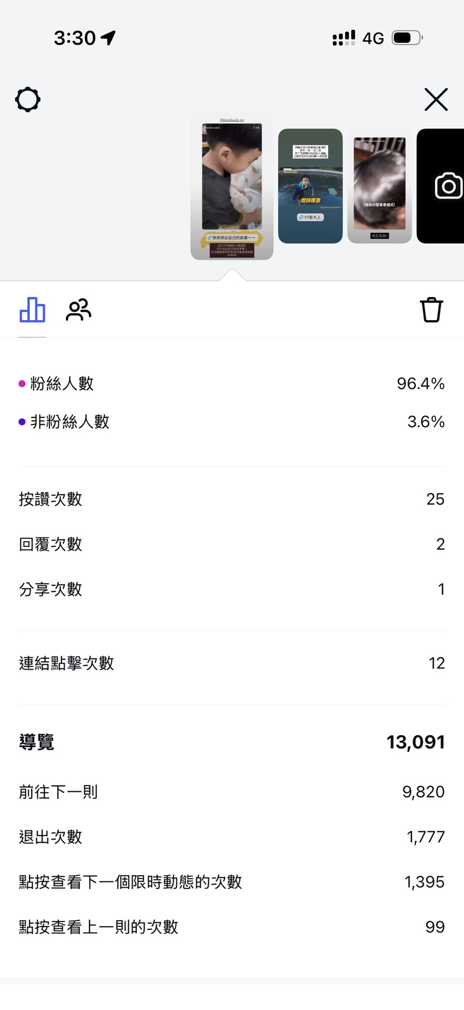
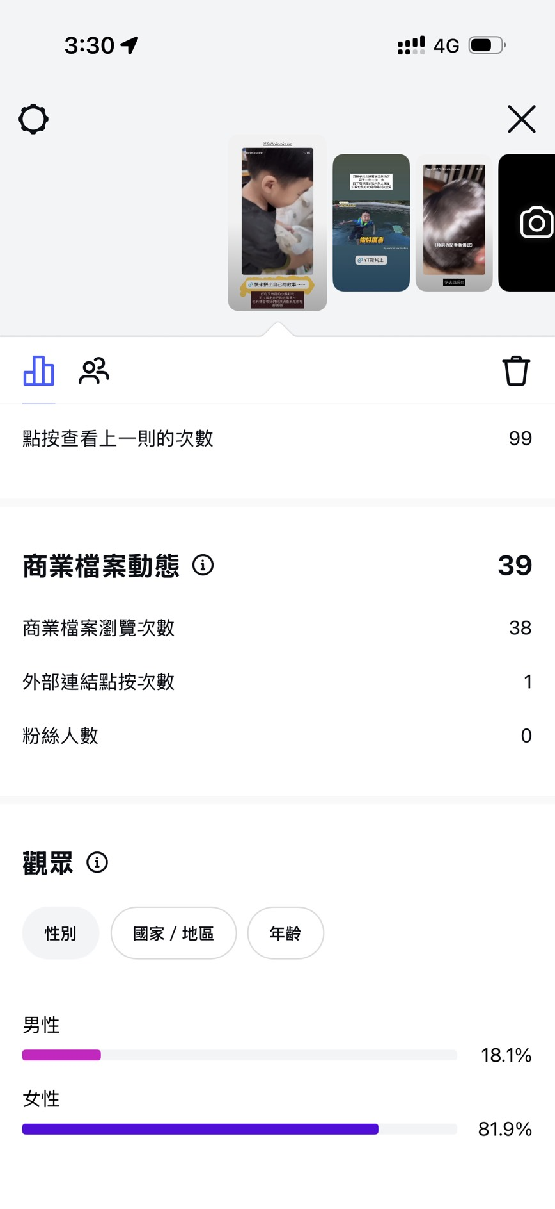
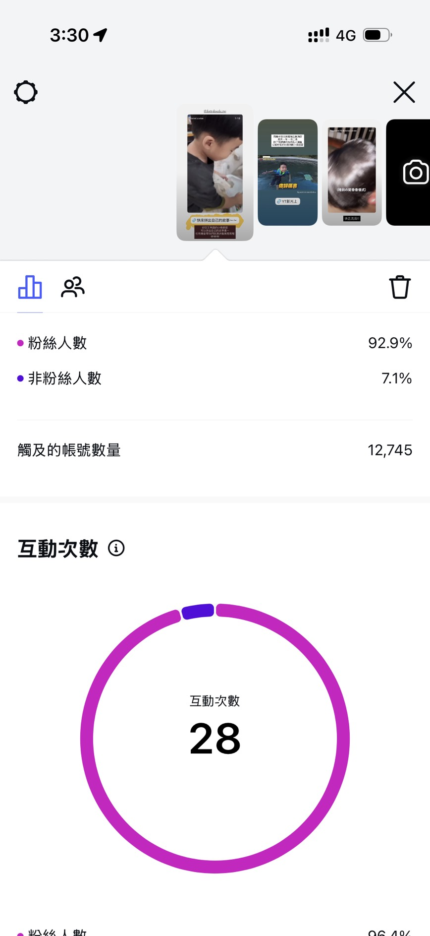
崇崇-限動成效數據截圖

Slide 12
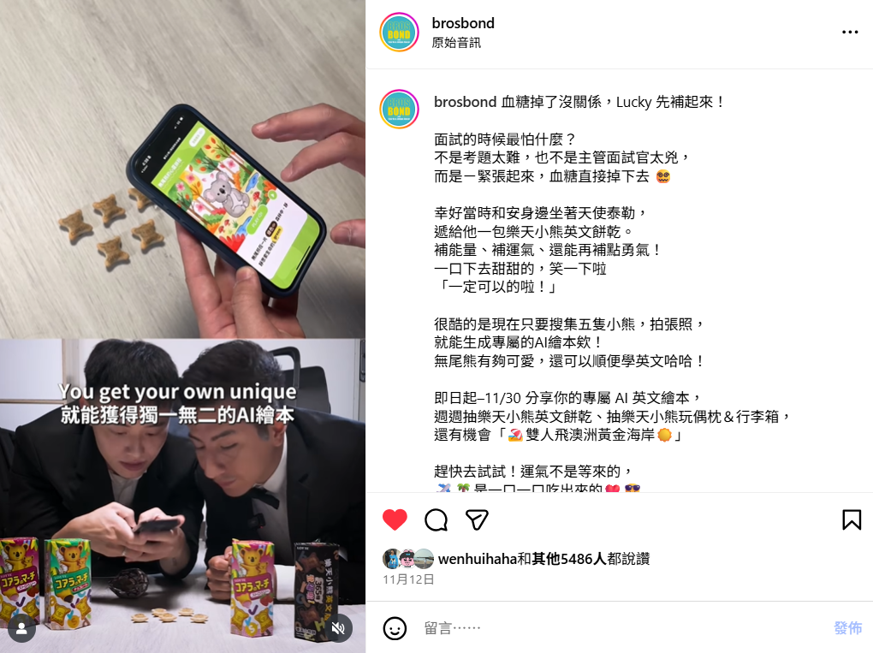
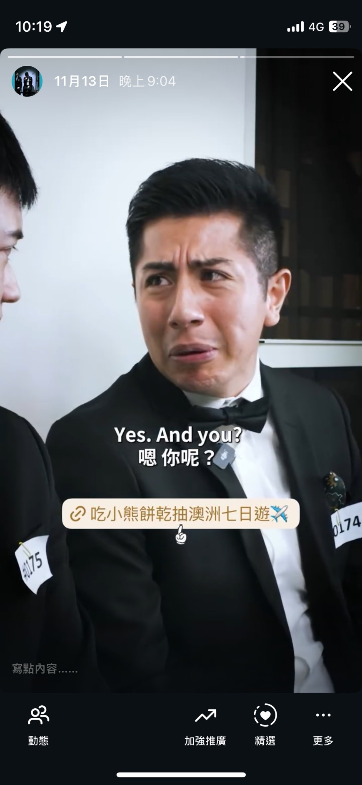
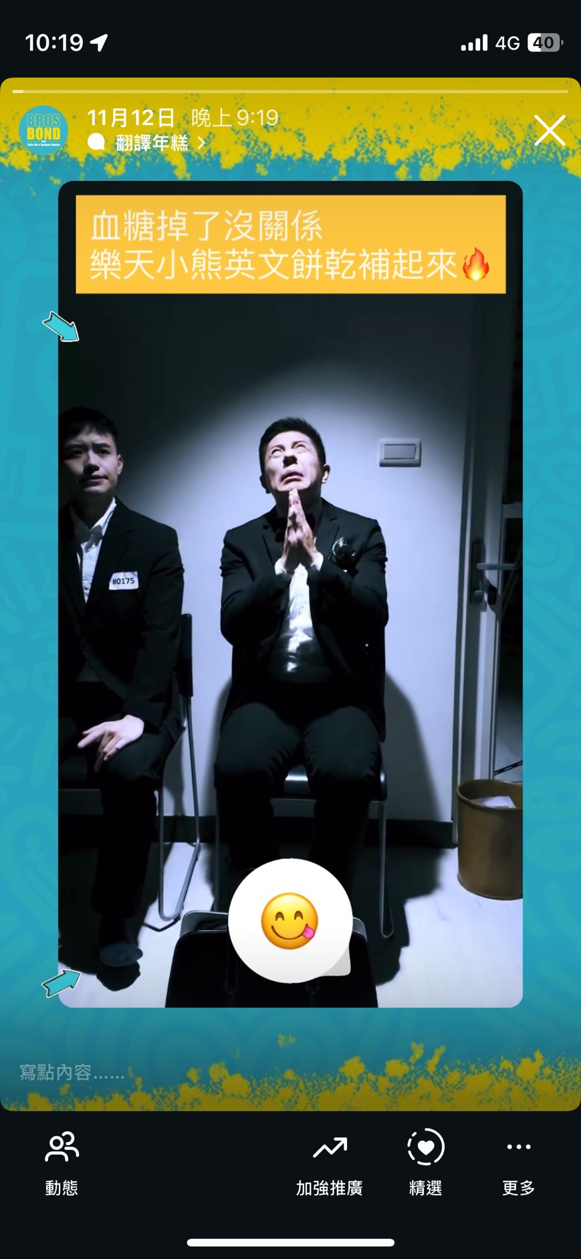
Bros Bond -上刊截圖
IG 貼文上刊截圖
IG Reels
額外曝光-IG限動截圖
額外曝光-IG限動截圖

Slide 13
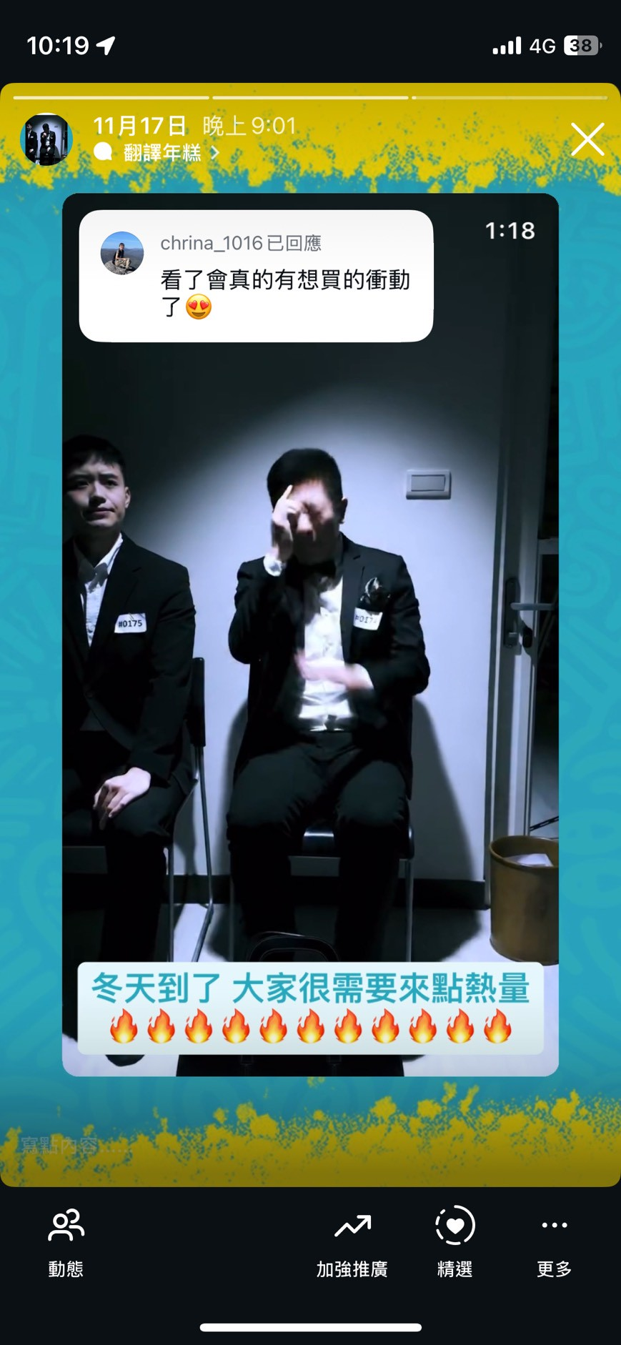
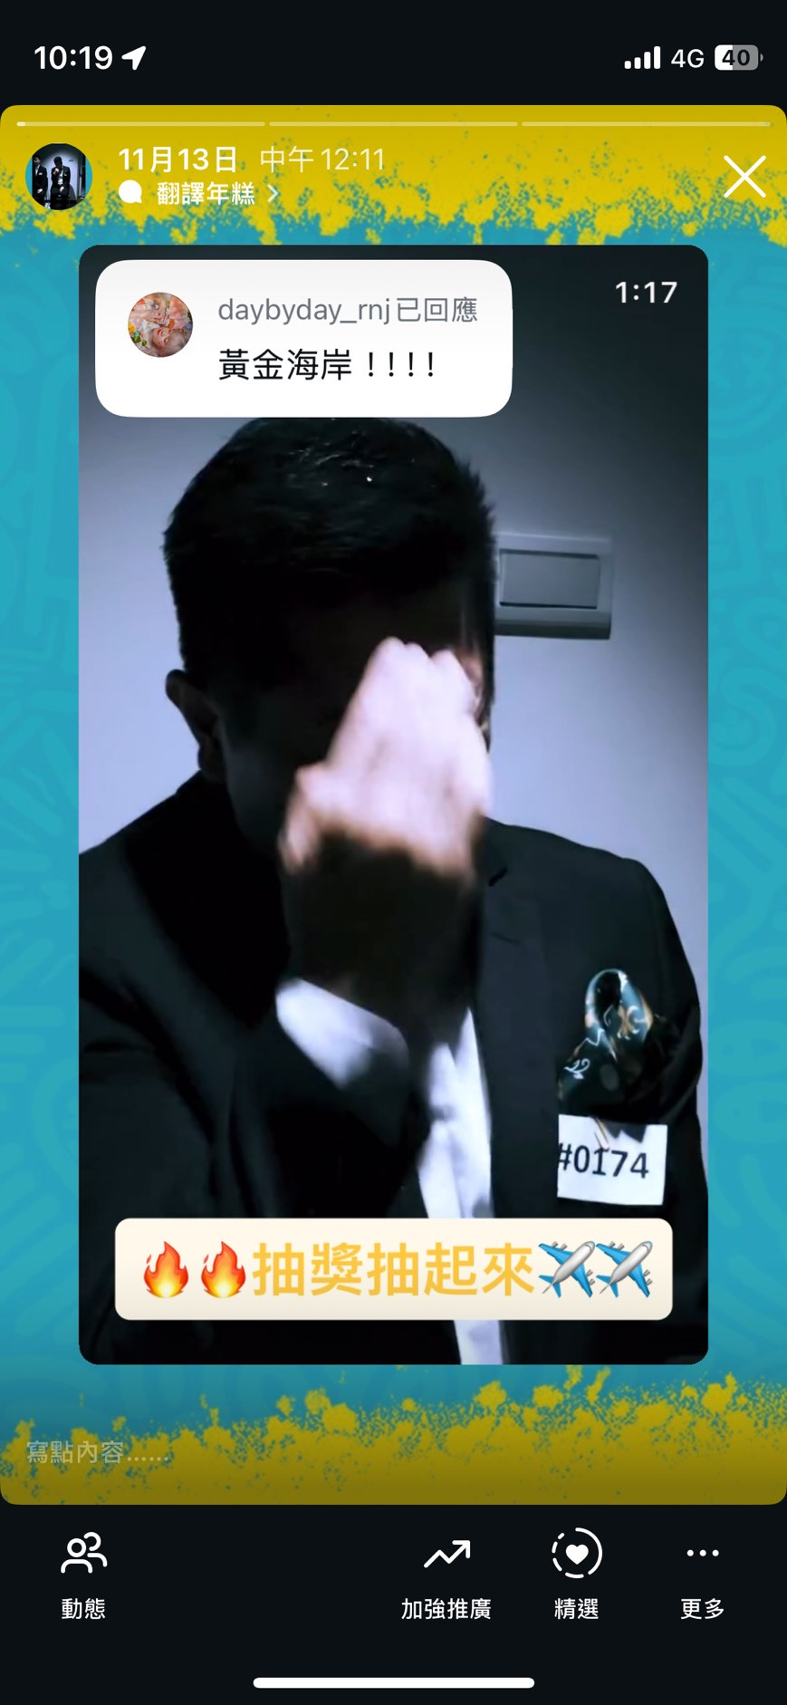
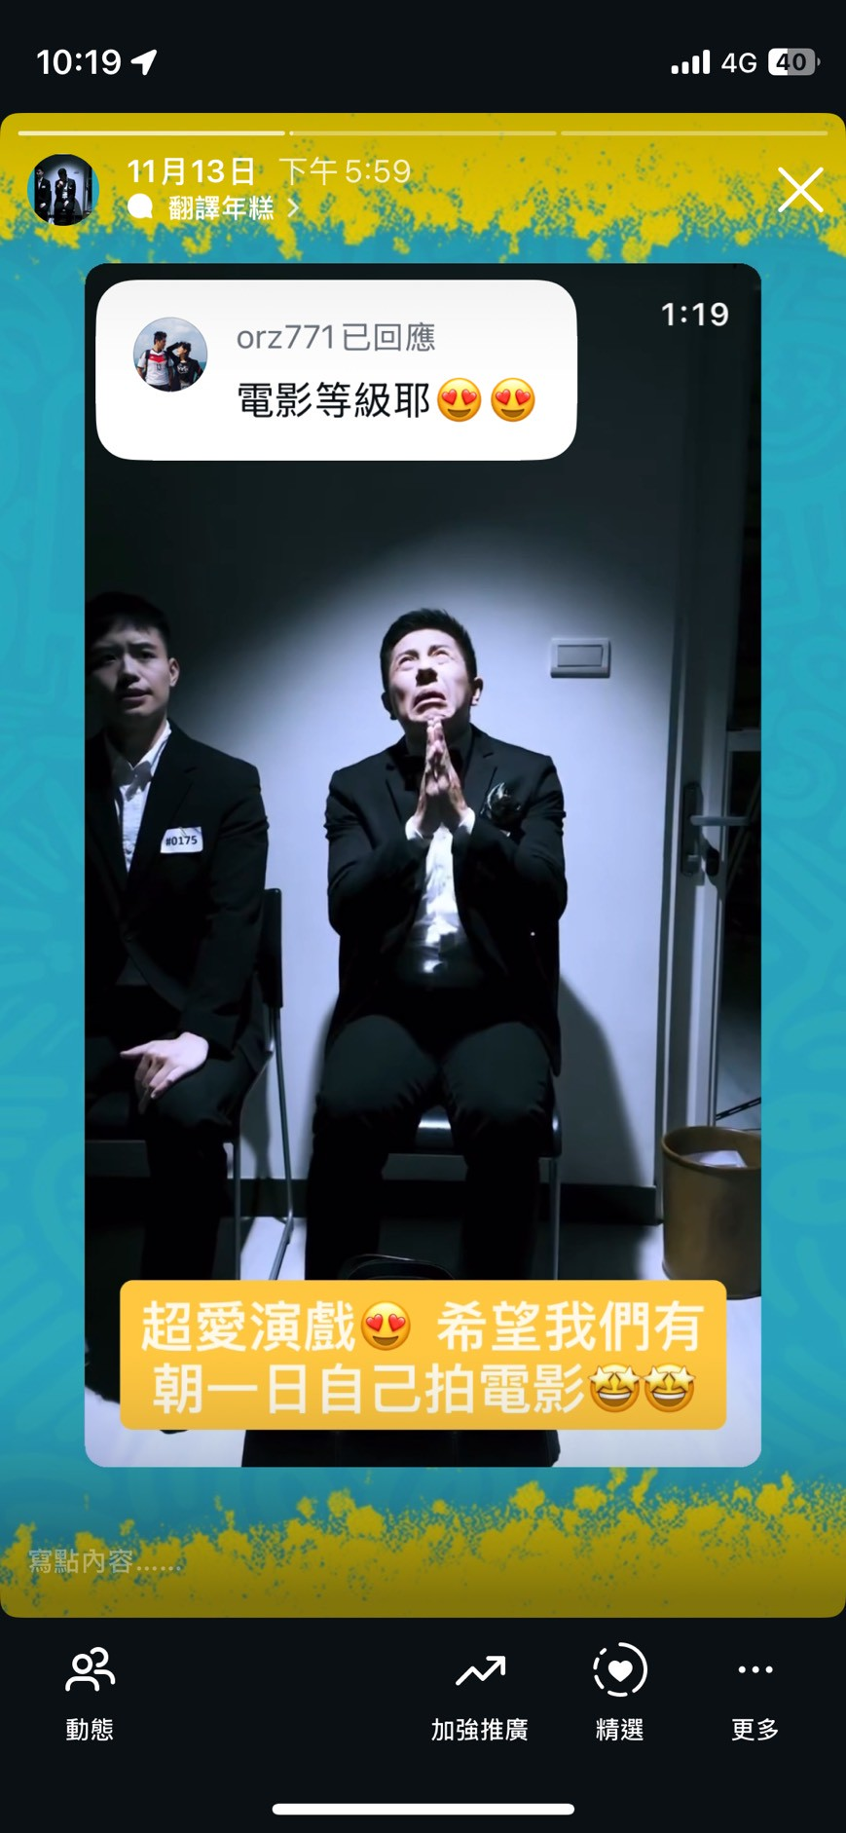
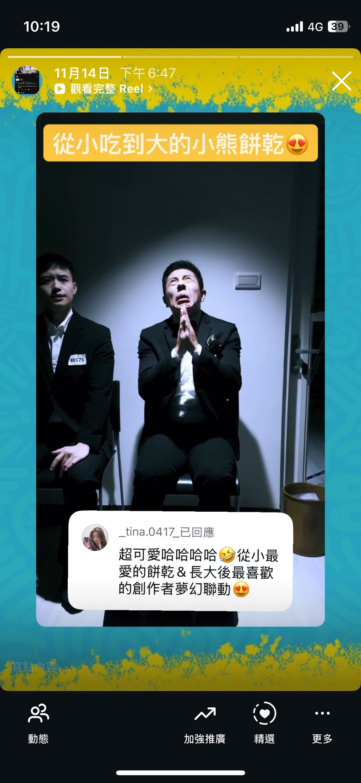
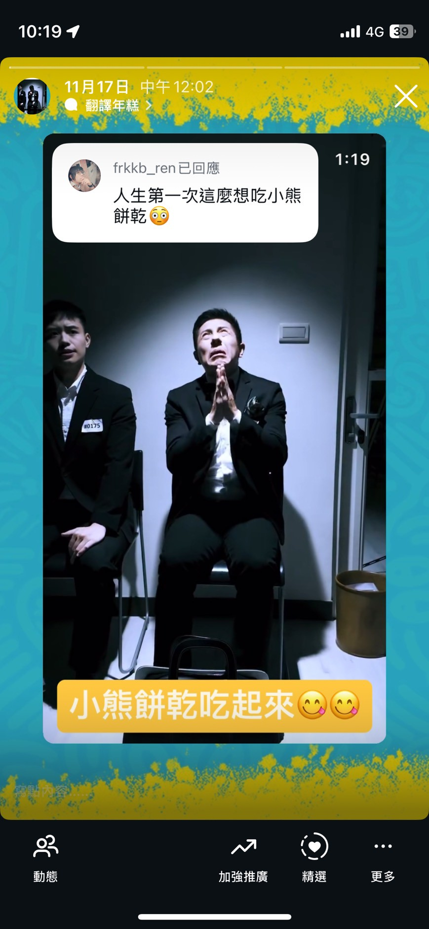
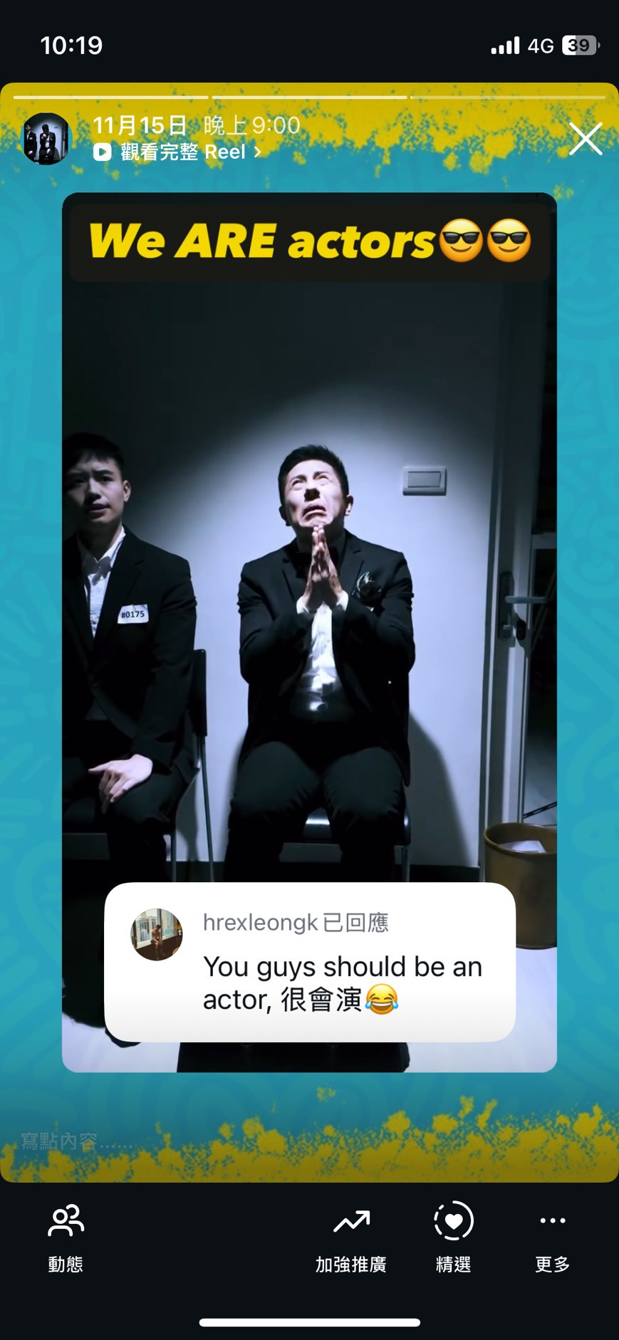
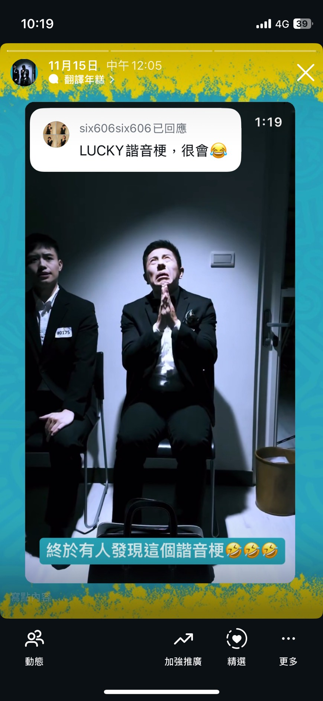
Bros Bond –限動PR上刊截圖

Slide 14
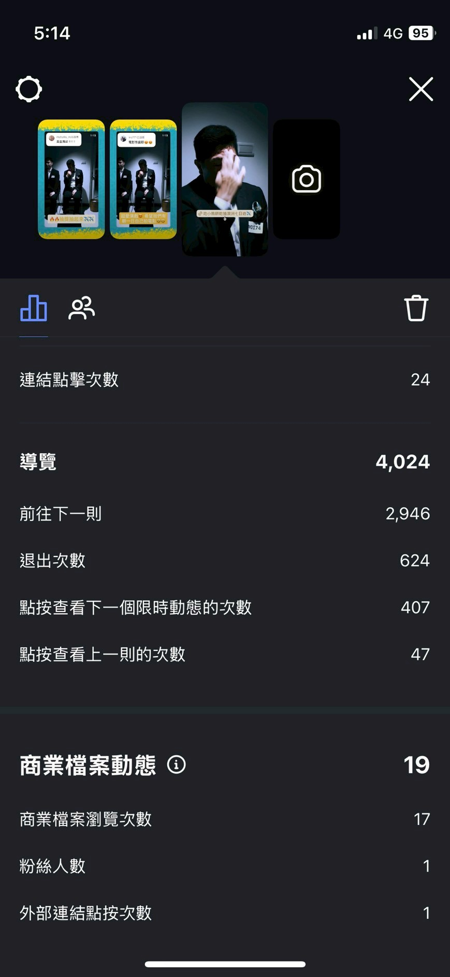
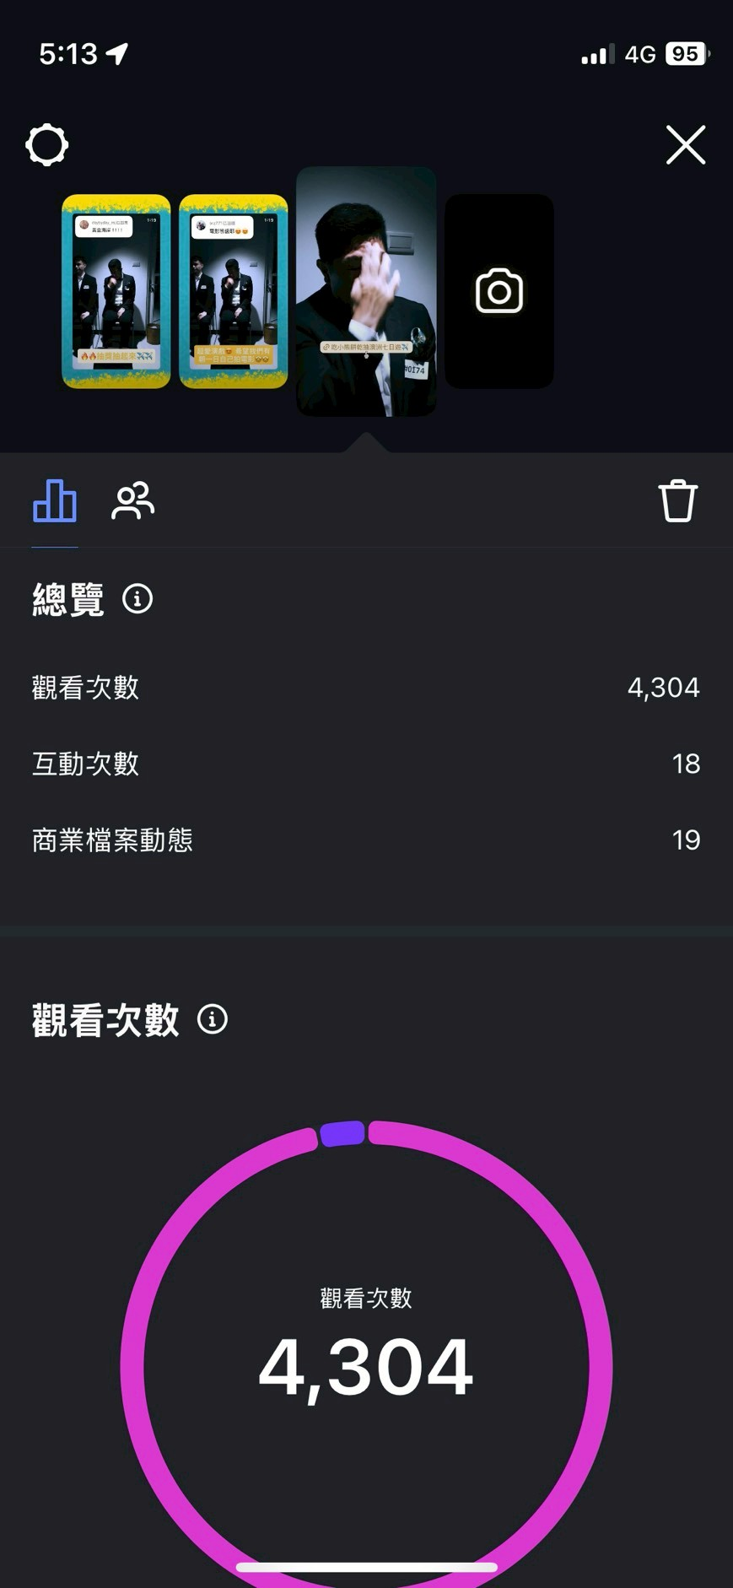
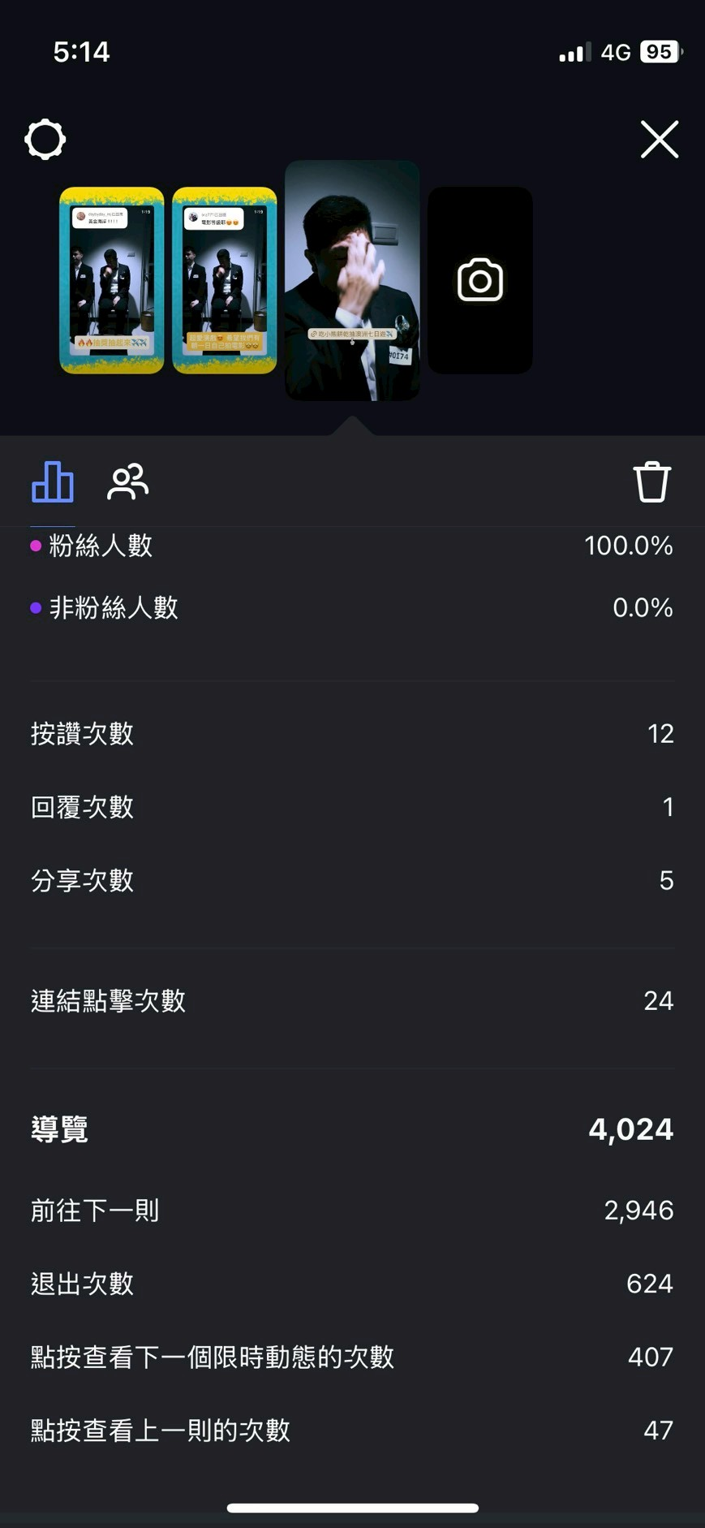
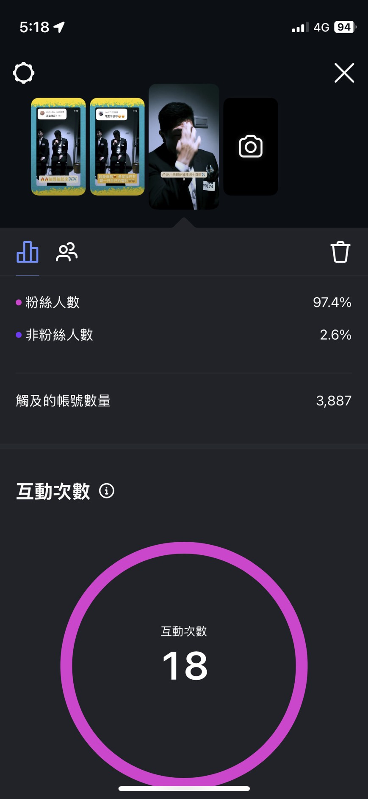
Bros Bond- -限動成效數據截圖

Slide 15
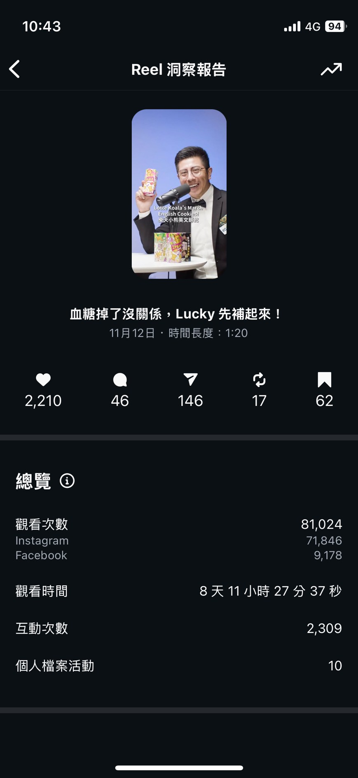
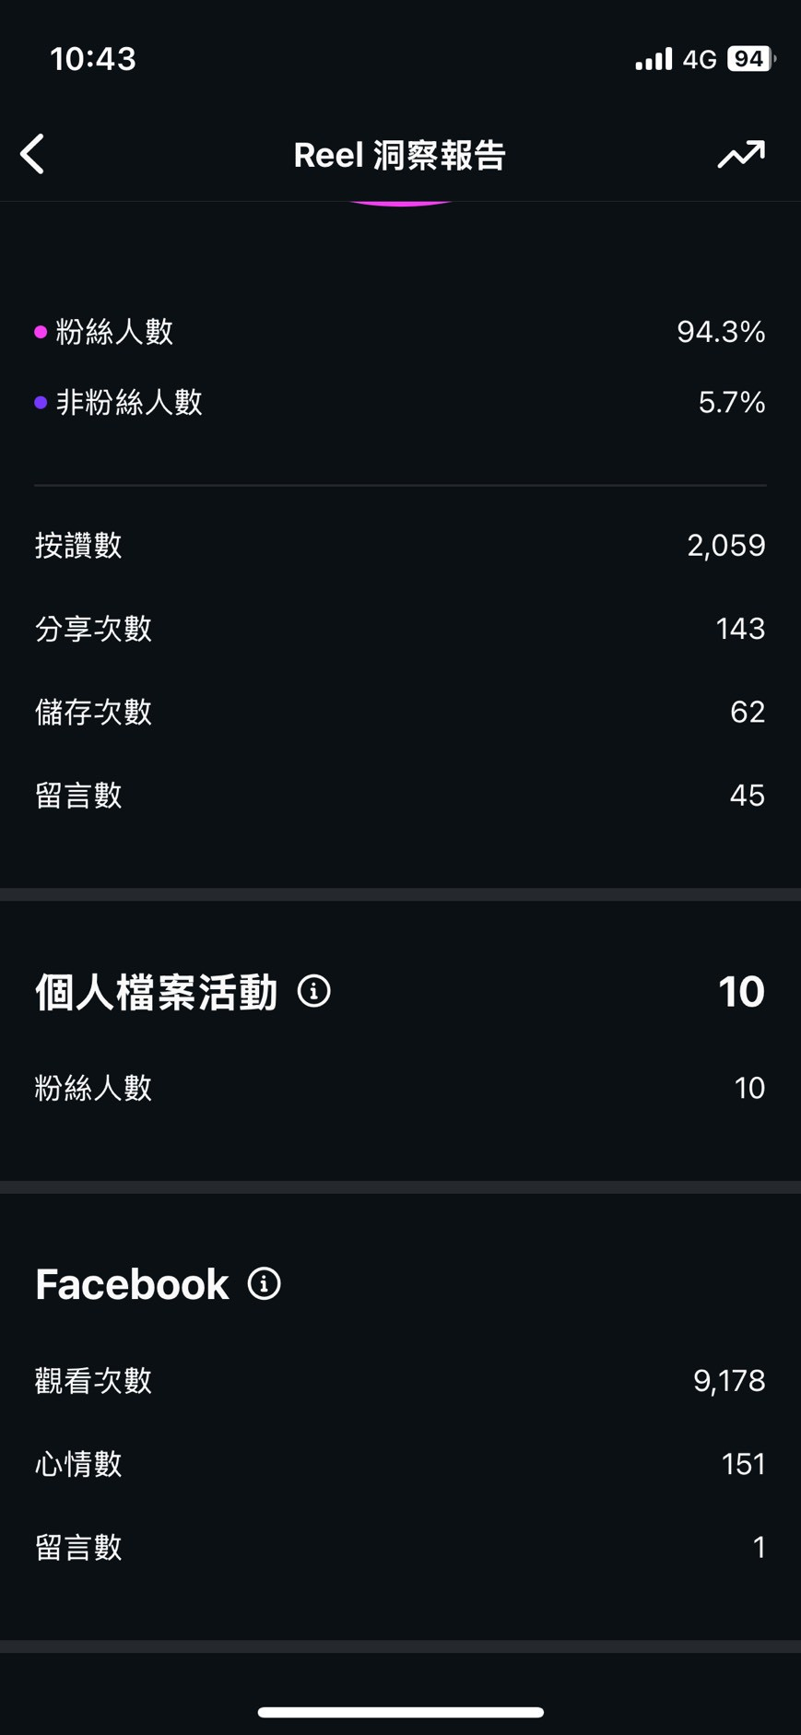
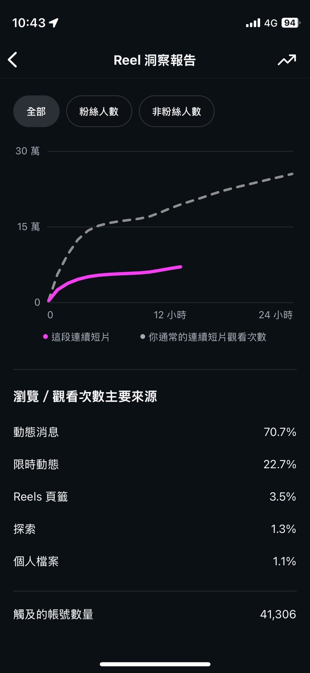
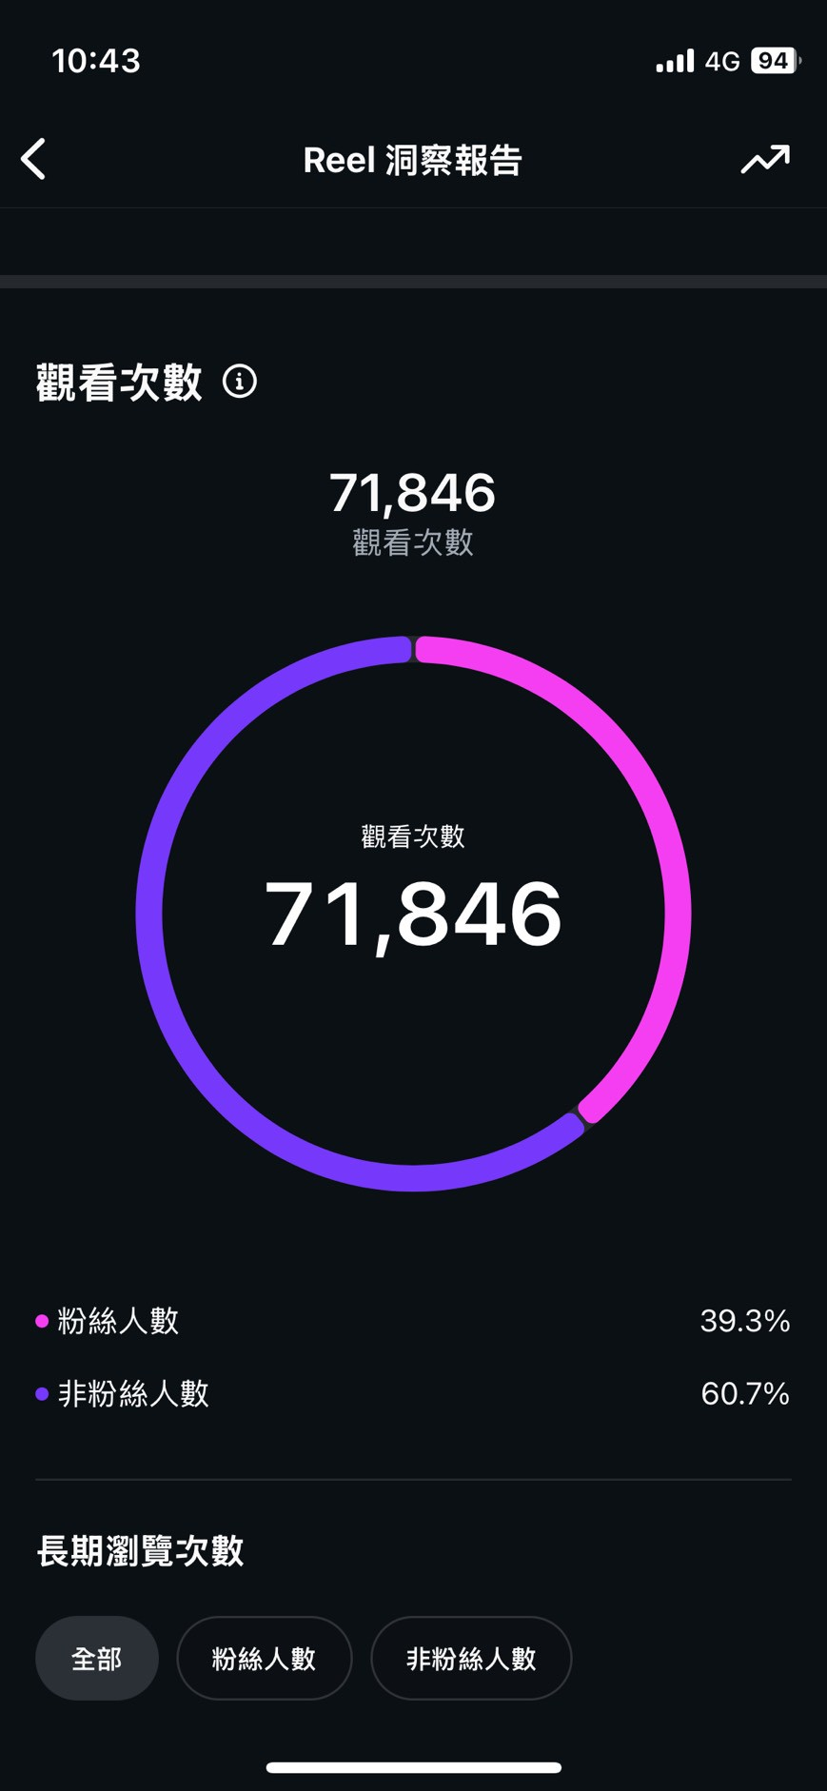
Bros Bond-貼文成效數據截圖(投廣前)

Slide 16
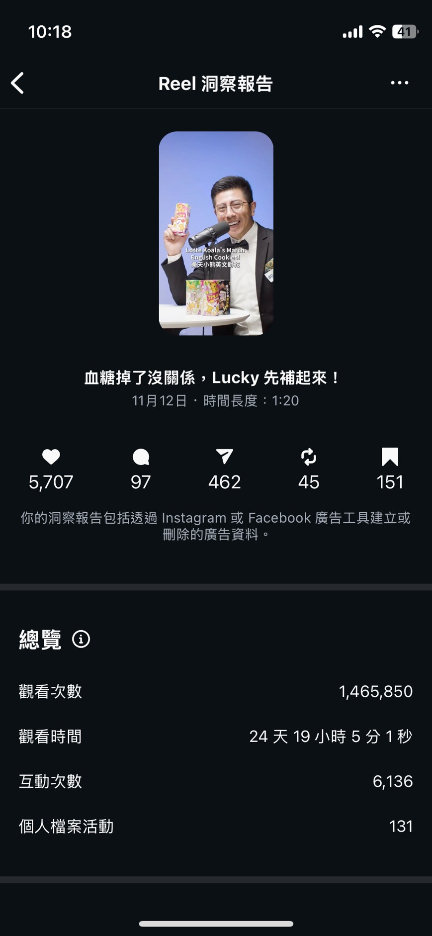
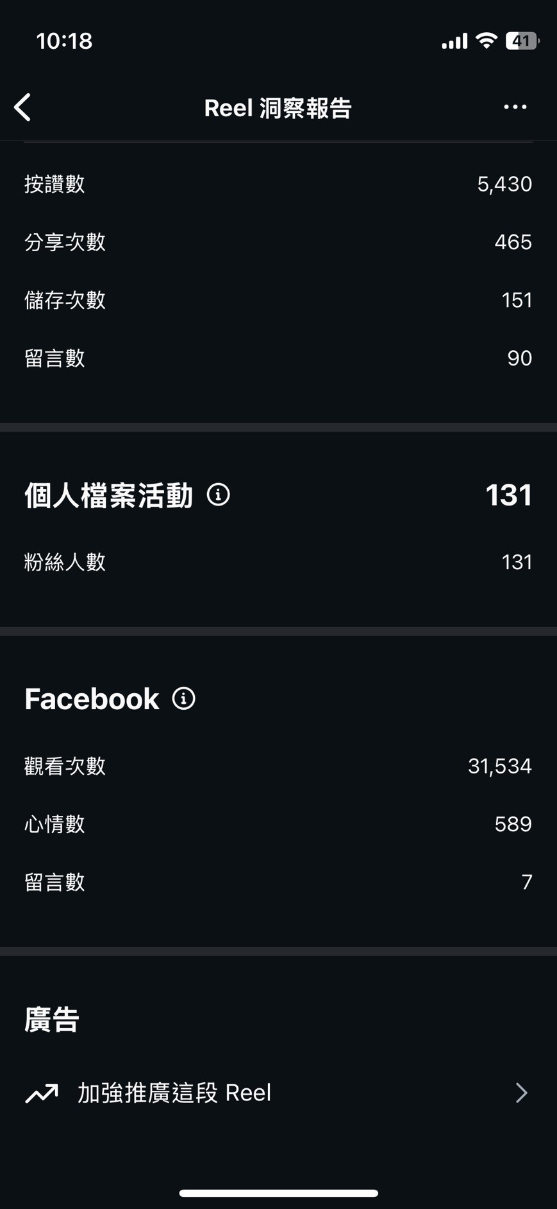
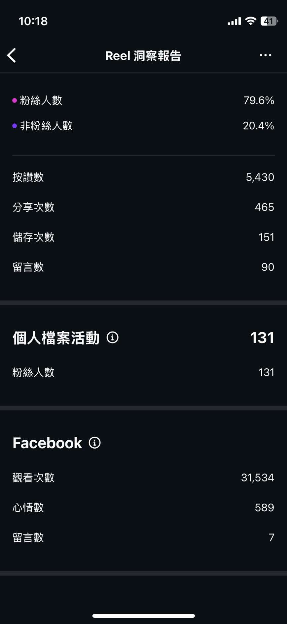
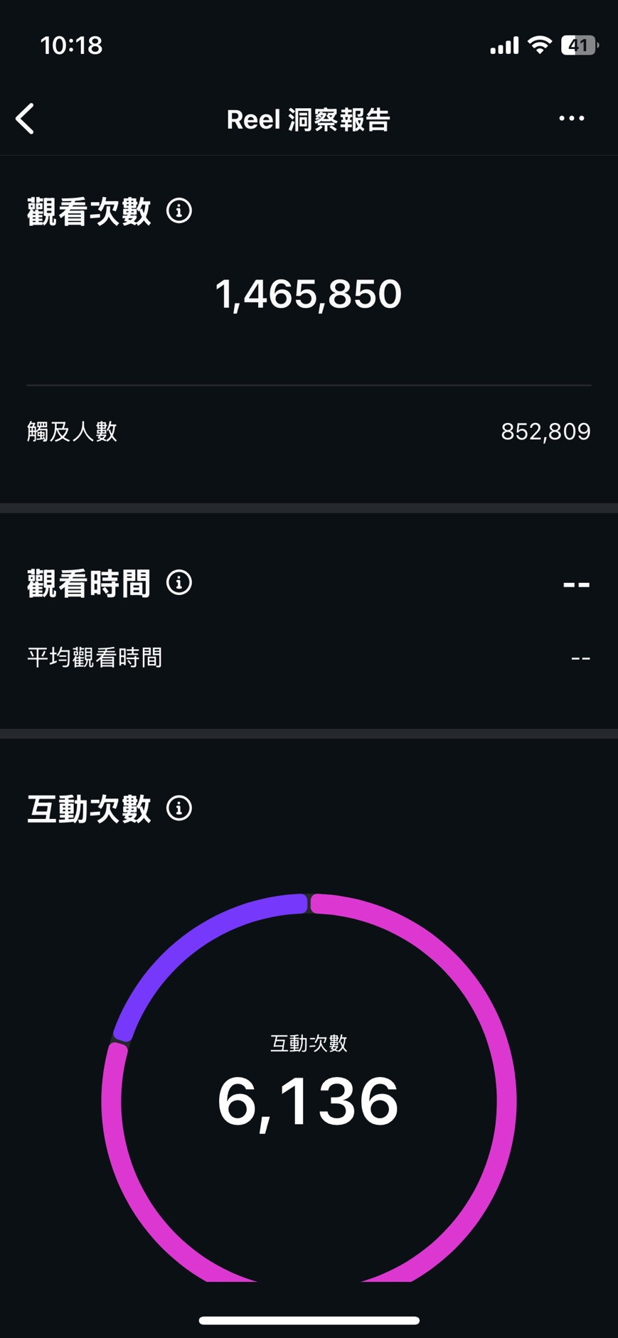
Bros Bond -貼文成效數據截圖(投廣後)

Slide 17
成效總覽-貼文
統計區間：2025/11/05-2025/12/01
KOL | 上線日期 | 平台 | 連結 | 粉絲數 | 按讚數 | 留言數 | 分享數 | 收藏數 | 觀看次數 | 互動率 | 觸及人數
面白大丈夫 | 11/05 | IG | LINK | 123,000 | 2,967 | 45 | 236 | 54 | 75,453 | 2.68% | 33,764
我是江老師 | 11/07 | IG | LINK | 295,000 | 1,674 | 35 | 105 | 46 | 77,198 | 0.63% | 46,832
崇崇 | 11/12 | IG | LINK | 214,000 | 3,797 | 7 | 179 | 29 | 131,175 | 1.87% | 63,990
Bros Bond (投廣前) | 11/12 | IG | LINK | 359,000 | 2,210 | 46 | 146 | 62 | 71,846 | 0.68% | 41306
Bros Bond (投廣後) | 11/12 | IG | LINK | 359,000 | 5,707 | 97 | 462 | 151 | 1,465,850 | 1.78% | 852809

Slide 18
成效總覽-限動
統計區間：2025/11/05-2025/12/01
KOL | 上線日期 | 平台 | 連結 | 粉絲數 | 觀看數 | 按讚數 | 回覆次數 | 分享次數 | 連結點擊 次數 | 點擊帳號次數 | 觸及人數
面白大丈夫 | 11/05 | IG | LINK | 123,000 | 5,134 | 29 | 1 | 1 | 30 | 19 | 4,135
我是江老師 | 11/07 | IG | LINK | 295,000 | 12,165 | 79 | 0 | 3 | 32 | - | 10,765
崇崇 | 11/12 | IG | LINK | 214,000 | 14,231 | 25 | 2 | 1 | 12 | 1 | 12,745
Bros Bond | 11/12 | IG | LINK | 359,000 | 4,304 | 12 | 1 | 5 | 24 | 1 | 3,887

Slide 19
合作心得- KOL Team
本次專案共合作四位KOL，雖然初期腳本討論時間較長，但後續影片拍攝及上線流程皆順利，四位人選的成效表現也相當理想。特別是Bros Bond的成效超出預期，獲得客戶高度肯定。整體合作過程順暢，成果令人滿意。

